Slide 1
NHẬP MÔN CÔNG NGHỆ PHẦN MỀM
TS. Đào Ngọc Phong
phongdn@ptit.edu.vn

Slide 2
Giới thiệu môn học
Mục tiêu của môn học:
Về kiến thức: nắm được các khái niệm và phương pháp kĩ thuật liên quan đến tiến trình phát triển phần mềm, bắt đầu từ lấy yêu cầu, phân tích, thiết kế, cài đặt, kiểm thử, triển khai và bảo trì.
Kỹ năng:
Áp dụng các phương pháp kĩ thuật trong các pha phát triển vào phát triển một phần mềm thực tế
Có khả năng sử dụng các công cụ UML để vẽ các sơ đồ, biểu đồ tương ứng với các pha phát triển.
Phối hợp nhóm giữa các pha và giữa các phần công việc.
Đọc hiểu tài liệu chuyên ngành.
Công cụ cần chuẩn bị: cài công cụ để phân tích thiết kế UML (vd: Visual Paradigm)

Slide 3
Nội dung
Chương 1: Phạm vi của công nghệ phần mềm
Các khái niệm cơ bản
Sự cần thiết của công nghệ phần mềm
Các vấn đề thường gặp khi phát triển phần mềm
Chương 2: Tiến trình phần mềm
Các workflow trong tiến trình phần mềm
Tiến trình thống nhất (Unified process)
Các mô hình quy chuẩn chất lượng CMM
Chương 3: Một số mô hình vòng đời phát triển phần mềm
Lý thuyết vòng đời phát triển phần mềm
Một số mô hình vòng đời phát triển phần mềm
UML và các biểu đồ UML

Slide 4
Nội dung
Chương 4: Quản lý dự án và đảm bảo chất lượng
Quản lý dự án và lập kế hoạch
Đảm bảo chất lượng
Chương 5: Lấy yêu cầu
Tổng quan yêu cầu phần mềm
Đặc tả yêu cầu
Kỹ nghệ lấy yêu cầu
Ví dụ thực hiện pha lấy yêu cầu
Chương 6: Phân tích
Khái quát chung về pha phân tích
Viết các kịch bản sử dụng (scenario)
Trích các lớp và xây dựng sơ đồ lớp
Phân tích lớp module

Slide 5
Nội dung
Chương 7: Thiết kế phần mềm
Khái quát chung về thiết kế phần mềm
Thiết kế Kiến trúc phần mềm
Thiết kế giao diện
Thiết kế chi tiết
Chương 8: Cài đặt và Kiểm thử
Lập trình
Code convention
Các cấp độ kiểm thử
Xây dựng ca kiểm thử
Bảo trì phần mềm

Slide 6
Chương 1: Phạm vi của công nghệ phần mềm

Slide 7
Chương 1: Phạm vi của công nghệ phần mềm
Mục tiêu chương 1: các khái niệm cơ bản và phạm vi của công nghệ phần mềm
Tóm tắt nội dung chương 1:
Các khái niệm cơ bản
Sự cần thiết của công nghệ phần mềm
Các vấn đề thường gặp khi phát triển phần mềm

Slide 8
Các khái niệm cơ bản
Các khái niệm cơ bản
Phần mềm
Công nghệ phần mềm
Phát triển phần mềm

Slide 9
Phần mềm
Theo định nghĩa của IEEE: Bao gồm các chương trình máy tính, các thủ tục, các tài liệu có thể liên quan và các dữ liệu liên quan đến hoạt động của hệ thống máy tính.
Theo định nghĩa của ISO: 4 thành phần cơ bản của phần mềm:
Chương trình máy tính (code)
Qui trình thực hiện
Tài liệu
Dữ liệu cần thiết để vận hành phần mềm
Định nghĩa (*):
Các lệnh (chương trình máy tính) khi được thực hiện thì cung cấp những chức năng và kết quả mong muốn
Các cấu trúc dữ liệu làm cho chương trình thao tác thông tin thích hợp
Các tài liệu mô tả thao tác và cách sử dụng chương trình (*) Roger Pressman (McGraw-Hill 2014). Software Engineering: A Practitioner’s Approach, 8/e

Slide 10
Phần mềm
Các đặc trưng của phần mềm:
Là hàng hóa vô hình, không nhìn thấy được.
Chất lượng phần mềm: không mòn đi mà có xu hướng tốt lên sau mỗi lần có lỗi (error) được phát hiện và sửa lỗi.
Phần mềm vốn chứa lỗi tiềm tàng, theo quy mô càng lớn thì khả năng chứa lỗi càng cao.
Lỗi phần mềm dễ được phát hiện bởi người ngoài.
Chức năng của phần mềm thường thay đổi theo thời gian (theo đơn vị dùng)

Slide 11
Phần mềm
Phân loại phần mềm:
Phần mềm hệ thống (System Software)
Phần mềm thời gian thực (Real-time Software)
Phần mềm nghiệp vụ (Business Software)
Phần mềm khoa học (Engineering and Science Software)
Phần mềm nhúng (Embedded Software)
Phần mềm trên máy cá nhân (Personal computer Software)
Phần mềm trên Web (Web-based Software)
Phần mềm trí tuệ nhân tạo (Artificial Intelligent Software)

Slide 12
Công nghệ phần mềm
Định nghĩa
Bauer [1969]: là việc thiết lập và sử dụng các nguyên tắc công nghệ đúng đắn dùng để thu được phần mềm một cách kinh tế vừa tin cậy vừa làm việc hiệu quả.
Parnas [1987]: là việc xây dựng phần mềm nhiều phiên bản bởi nhiều người
IEEE [1993]:
Áp dụng phương pháp tiếp cận có hệ thống, bài bản và được lượng hóa trong phát triển, vận hành và bảo trì phần mềm;
Nghiên cứu các phương pháp tiếp cận.
Pressman [1995]: tích hợp cả quy trình, các phương pháp, các công cụ để phát triển phần mềm máy tính .
Sommerville [1995]: là lĩnh vực liên quan đến lý thuyết, phương pháp và công cụ dùng cho phát triển phần mềm

Slide 13
Công nghệ phần mềm
Công nghệ phần mềm là lĩnh vực khoa học về các
phương pháp luận, kỹ thuật và công cụ tích hợp
trong quy trình sản xuất và vận hành phần mềm
nhằm tạo ra phần mềm với những chất lượng mong muốn

Slide 14
Công nghệ phần mềm
Software: phần mềm
Software engineering: công nghệ/kỹ nghệ phần mềm
Software process: tiến trình phần mềm
Software development: phát triển phần mềm
Software life-cycle models: mô hình vòng đời phần mềm
Phase: một pha, một bước, một giai đoạn phát triển phần mềm
Developer: người phát triển phần mềm
Development team: đội phát triển phần mềm
Quality Assurance (QA): đội đảm bảo chất lượng phần mềm

Slide 15
Công nghệ phần mềm
User: người sử dụng phần mềm
Client: người đặt hàng phần mềm
Cost: chi phí phát triển phần mềm.
Price: giá bán của phần mềm.
Technique: kỹ thuật.
Error, Fault, Failure.

Slide 16
Công nghệ phần mềm
Requirements: yêu cầu, lấy yêu cầu
Description: đặc tả yêu cầu
Analysis: phân tích yêu cầu / phần mềm
Design: thiết kế
Implementation: cài đặt
Delivery: triển khai
Testing: kiểm thử
Maintenance: bảo trì

Slide 17
Sự cần thiết của Công nghệ phần mềm
Phần mềm được ứng dụng ngày càng nhiều, trong mọi lĩnh vực của đời sống xã hội
Yêu cầu phần mềm luôn có sự thay đổi
Tính thiết yếu, việc gián đoạn công việc nếu phần mềm gặp sự cố
-> Điều đó đặt ra yêu cầu cần xây dựng phần mềm có chất lượng, và để thực hiện thì cần có công nghệ phần mềm.

Slide 18
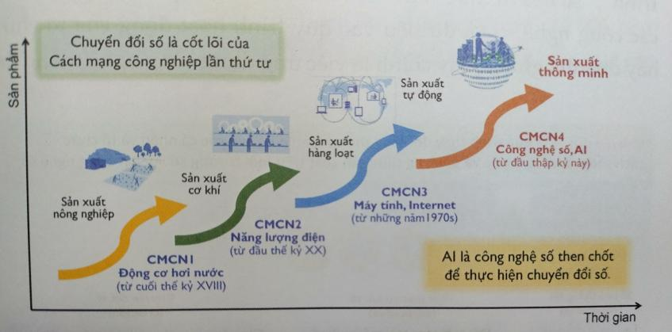
Sự cần thiết của Công nghệ phần mềm

Slide 19
Sự cần thiết của Công nghệ phần mềm
Cuộc cách mạng công nghiệp lần thứ 4, đi cùng là các xu hướng
công nghệ/lĩnh vực chủ đạo:
1) Dữ liệu lớn (Big Data)
2) Chuỗi khối (Blockchain)
3) Trí tuệ nhân tạo (Artificial Intelligence)
4) Thương mại điện tử (E-Commerce)
5) Người máy (Robotics)
6) Công nghệ tài chính (FinTech)
7) Công nghệ in 3D (3D Printing)
8) Kết nối thực ảo
9) Các nền kinh tế chia sẻ (Shared Economies)
10) Internet kết nối vạn vật (IoThings)
11) Năng lượng tái tạo/ Công nghệ sạch
12) Công nghệ Nano/ Vật liệu 2D
13) Công nghệ sinh học/Biến đổi gen
14) Khử muối và quản lý chất thải rắn

Slide 20
Sự cần thiết của Công nghệ phần mềm
Các mục tiêu chính của Công nghệ phần mềm:
Tăng năng suất và chất lượng phần mềm.
Quản lý lập lịch hiệu quả.
Giảm chi phí phát triển phần mềm.
Đáp ứng yêu cầu và nhu cầu của khách hàng.
Tăng cường quy trình kỹ nghệ phần mềm.
Hỗ trợ hiệu quả và có hệ thống các hoạt động trong quá trình xây dựng phần mềm.

Slide 21
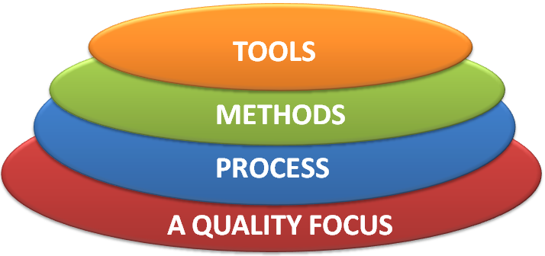
Sự cần thiết của Công nghệ phần mềm
Tiến trình trình (Process)
Các phương pháp (Methods)
Các công cụ (Tools)
(*) Roger Pressman (McGraw-Hill 2014). Software Engineering: A Practitioner’s Approach, 8/e

Slide 22
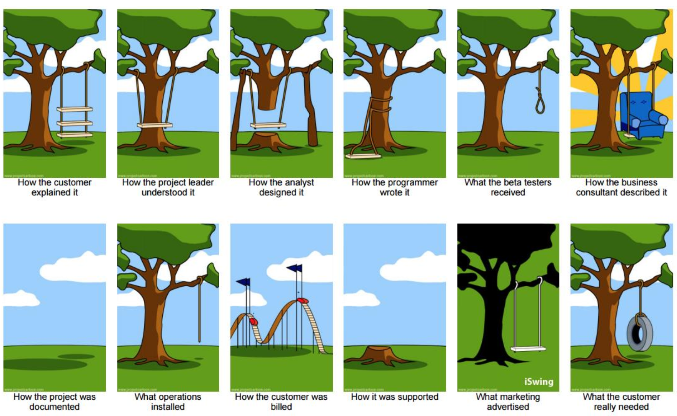
Các vấn đề thường gặp khi phát triển phần mềm

Slide 23
Các vấn đề thường gặp khi phát triển phần mềm
Nhu cầu kinh doanh không được đáp ứng
Yêu cầu không được giải quyết
Các module không tích hợp
Khó khăn khi bảo trì
Phát hiện muộn về sai sót
Chất lượng trải nghiệm kém
Hiệu suất kém
Không có nỗ lực phối hợp của nhóm
Các vấn đề về xây dựng và phát hành

Slide 24
Các vấn đề thường gặp khi phát triển phần mềm
Không có phương pháp mô tả rõ ràng yêu cầu của khách hàng
→ Sau khi bàn giao sản phẩm dễ phát sinh những trục trặc
Với những phần mềm quy mô lớn, tài liệu đặc tả cố định
→ Khó đáp ứng nhu cầu thay đổi của người dùng
Phương pháp luận thiết kế không nhất quán
→ Thiết kế theo cách riêng dẫn đến giảm chất lượng phần mềm
Không có chuẩn về việc quy trình sản xuất phần mềm
→ Đặc tả không rõ ràng sẽ làm giảm chất lượng phần mềm

Slide 25
Các vấn đề thường gặp khi phát triển phần mềm
Không kiểm thử tính đúng đắn của phần mềm ở từng giai đoạn mà chỉ kiểm ở giai đoạn cuối và phát hiện ra lỗi
→ thường bàn giao sản phẩm không đúng hạn
Coi trọng việc lập trình hơn khâu thiết kế
→ giảm chất lượng phần mềm
Coi thường việc tái sử dụng phần mềm (software reuse)
→ giảm năng suất lao động
Phần lớn các thao tác trong quy trình phát triển phần mềm do con người thực hiện
→ giảm năng suất lao động

Slide 26
Các vấn đề thường gặp khi phát triển phần mềm
Không chứng minh được tính đúng đắn → giảm độ tin cậy của phần mềm
Công việc bảo trì kéo dài → giảm chất lượng và ảnh hưởng xấu đến những việc khác
Quản lý dự án lỏng lẻo → quản lý lịch trình sản xuất phần mềm không rõ ràng
Không có tiêu chuẩn để ước lượng nhân lực và dự toán
→ làm kéo dài thời hạn và vượt kinh phí của dự án

Slide 27
Tổng kết chương 1
Các khái niệm cơ bản: khái niệm về phần mềm, đặc trưng của phần mềm, công nghệ phần mềm
Sự cần thiết của công nghệ phần mềm: tại sao cần có công nghệ phần mềm, gồm những thành phần gì
Các vấn đề thường gặp khi phát triển phần mềm

Slide 28
Chương 2: Tiến trình phần mềm

Slide 29
Chương 2: Tiến trình phần mềm
Mục tiêu chương 2: các tiến trình phát triển phần mềm
Tóm tắt nội dung chương 2:
Các workflow trong tiến trình phần mềm
Tiến trình thống nhất (Unified process)
Các mô hình quy chuẩn chất lượng CMM

Slide 30
Các workflow trong tiến trình phần mềm
Các khái niệm cơ bản
Workflow lấy yêu cầu
Workflow phân tích
Workflow thiết kế
Workflow cài đặt
Workflow kiểm thử

Slide 31
Các workflow trong tiến trình phần mềm
Tiến trình phần mềm là “phương cách” sản xuất ra phần mềm.
Tiến trình phần mềm nghiên cứu các cách kết hợp:
Mô hình vòng đời
Các công cụ
Các cá nhân xây dựng phần mềm
Các công nghệ
Tiến trình Phần mềm = Khía cạnh kỹ thuật + Khía cạnh quản lý

Slide 32
Các workflow trong tiến trình phần mềm
Các tổ chức khác nhau có những tiến trình phần mềm khác nhau.
Khâu viết tài liệu (quan trọng/không quan trọng)
Chi phí dành cho kiểm thử (1/2 chi phí/không quan trọng)
Tập trung khâu nghiên cứu, phát triển phần mềm.
Khâu bảo trì.
Có pha kiểm thử không?
Có pha viết tài liệu không?

Slide 33
Các workflow trong tiến trình phần mềm
Workflow lấy yêu cầu
Mục đích:
Xác định rõ cái mà khách hàng cần
Không phải cái khách hàng muốn
Phương pháp:
Xác định rõ hiểu lĩnh vực ứng dụng của phần mềm: Làm rõ các khái niệm chuyên ngành trong lĩnh vực tương ứng
Xây dựng mô hình nghiệp vụ của khách hàng:
Làm việc với chuyên gia nghiệp vụ
Sử dụng công cụ UML
Đánh giá tính khả thi: kĩ thuật, chi phí...

Slide 34
Các workflow trong tiến trình phần mềm
Workflow lấy yêu cầu
Kết quả cần đạt được:
Thời hạn giao sản phẩm (deadline)
Độ tin cậy (realiablity)
Chi phí (cost)
Thống nhất một số yêu cầu khác.

Slide 35
Các workflow trong tiến trình phần mềm
Workflow phân tích
Mục đích:
Phân tích, phân rã và mịn hóa yêu cầu của khách hàng
Yêu cầu:
Tài liệu phải thống nhất được cả hai bên khách hàng và đội phát triển
Khách hàng chỉ hiểu ngôn ngữ tự nhiên: ngôn ngữ không chính xác
Đội phát triển chỉ làm việc được trên ngôn ngữ kĩ thuật: chính xác và khoa học
→ Tạo ra hai loại tài liệu đặc tả: bằng ngôn ngữ tự nhiên và bằng ngôn ngữ kĩ thuật
→ Tại sao việc làm tài liệu đặc tả lại quan trọng?

Slide 36
Các workflow trong tiến trình phần mềm
Workflow phân tích
Kết quả cần đạt được:
Tài liệu đặc tả đúng yêu cầu của khách hàng. Yêu cầu về tài liệu không được:
Không nhập nhằng.
Đầy đủ: Thể hiện mọi yêu cầu của khách hàng.
Phi mâu thuẫn: không chứa mâu thuẫn.
Theo dõi được (Traceability):
Bản kế hoạch (tạm thời) về quản lí dự án phần mềm. Yêu cầu về bản kế hoạch:
Ước lượng chi phí
Ước lượng thời gian
Các điểm mốc quan trọng (milestone)
Các sản phẩm phải có sau mỗi điểm mốc

Slide 37
Các workflow trong tiến trình phần mềm
Workflow thiết kế
Mục đích:
Mịn hóa và mô hình hóa kết quả pha phân tích cho đến khi có thể code được từng chức năng trên một ngôn ngũ lập trình tương ứng
Các vấn đề cần đặt ra:
Đặc tả - What
Thiết kế - How
Thiết kế kiến trúc : Phân rã sản phẩm thành mô đun
Thiết kế chi tiết: Thiết kế các mô đun: cấu trúc dữ liệu, thuật toán

Slide 38
Các workflow trong tiến trình phần mềm
Workflow cài đặt
Mục đích:
Cài đặt hệ thống theo kết quả pha thiết kế
Các vấn đề cần đặt ra:
Cài đặt theo class, modul
Tích hợp các class, modul

Slide 39
Các workflow trong tiến trình phần mềm
Workflow kiểm thử
Mục đích:
Kiểm thử kết quả
Công việc thực hiện
Yêu cầu: test tài liệu
Phân tích: test tài liệu, kế hoạch và ước lượng
Thiết kế: test tài liệu
Cài đặt: unit test, integrated test, product test, acceptance test.

Slide 40
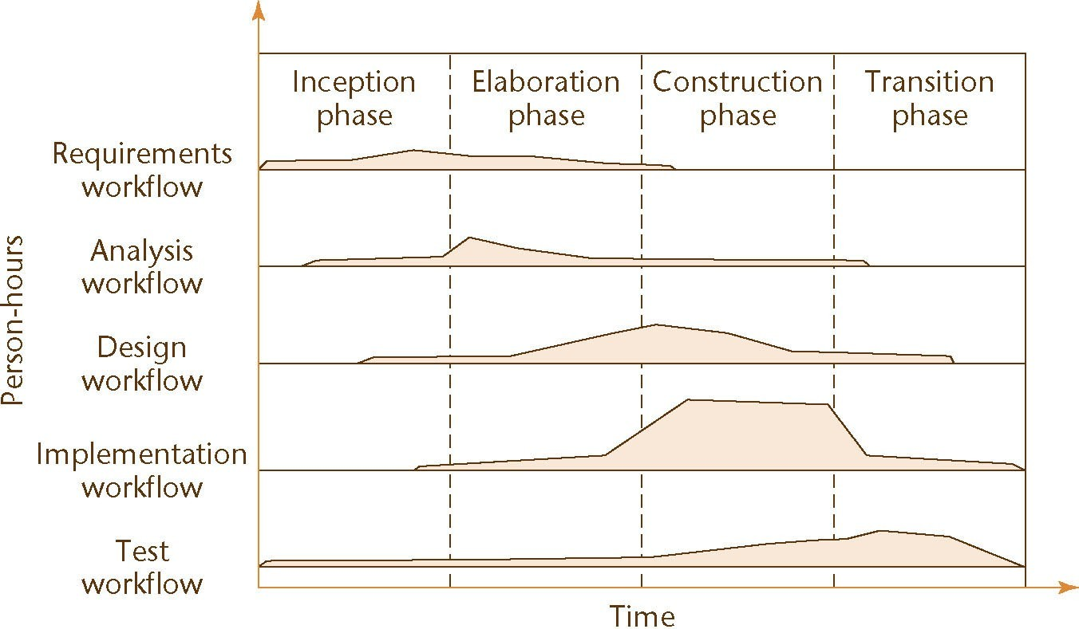
Tiến trình thống nhất

Slide 41
Tiến trình thống nhất
Các pha thực hiện:
Inception: Khởi đầu
Elaboration: Cụ thể hóa
Construction: Xây dựng
Transition: Chuyển giao
Mỗi bước thực hiện tương ứng với:
1 trong 5 workflows
1 trong 4 pha

Slide 42
Tiến trình thống nhất
Mối quan hệ:
Workflow tương ứng với cách nhìn kĩ thuật
Pha tương ứng cách nhìn nghiệp vụ
Pha khởi đầu: xác định tính khả thi
Tìm hiểu lĩnh vực chuyên môn.
Xây dựng mô hình nghiệp vụ.
Nêu rõ giới hạn của sản phẩm.
Bắt đầu xây dựng phân tích nghiệp vụ, kinh doanh.

Slide 43
Tiến trình thống nhất
Phân tích kinh doanh gồm:
Giá phát triển có mang tính kinh tế?
Bao lâu sẽ quay vòng vốn?
Nếu từ bỏ dự án thì chi phí hết bao nhiêu?
Sản phẩm có thể giao đúng hẹn không?
Thiệt hại gì nếu giao sản phẩm cho khách hàng trễ hẹn?

Slide 44
Tiến trình thống nhất
Pha cụ thể hóa/chi tiết hóa:
Mịn hóa các kết quả sau pha Inception
Phân tích rủi ro theo mức độ nghiêm trọng
Mịn hóa bản phân tích kinh doanh có trong pha Inception
Xem xét lại kế hoạch
Phương pháp thực hiện: Sử dụng các kĩ thuật và phương pháp trong pha Inception.

Slide 45
Tiến trình thống nhất
Pha xây dựng:
Xây dựng sản phẩm từ các thông tin ở pha trước đó
Phương pháp thực hiện:
Cài đặt
Kiểm thử
Làm tài liệu

Slide 46
Tiến trình thống nhất
Pha chuyển giao:
Triển khai sản phẩm.
Đảm bảo tất cả các yêu cầu của khách hàng đã được thực hiện một cách đúng đắn.
Các lỗi đã được sửa.
Các tài liệu hướng dẫn sử dụng đã hoàn chỉnh.

Slide 47
Mô hình năng lực trưởng thành – Capability Maturity Model
Không phải một mô hình vòng đời phát triển phần mềm
Một bộ các tiêu chuẩn đánh giá chiến lược hoàn thiện tiến trình phần mềm
Các tài liệu hướng dẫn sử dụng đã hoàn chỉnh
Ra đời năm 1986 bởi SEI
Có 5 levels

Slide 48
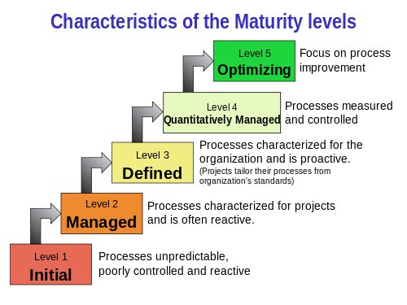
Mô hình năng lực trưởng thành – Capability Maturity Model

Slide 49
Mô hình năng lực trưởng thành – Capability Maturity Model
CMM: level 1
Các tiến trình phần mềm là không dự đoán được.
Việc quản lí chỉ bao gồm việc xử lí các rủi ro gặp phải.
Quá trình này thường hỗn loạn và đặc biệt.
Một năng lực được đặc trưng trên cơ sở các cá nhân chứ không phải của tổ chức.
Tiến độ không được đo lường.
Các sản phẩm được phát triển thường đúng tiến độ và vượt quá ngân sách.
Sự khác biệt lớn trong các mục tiêu về lịch trình, chi phí, chức năng và chất lượng.
→ Tất cả các cty đều đạt chuẩn level 1

Slide 50
Mô hình năng lực trưởng thành – Capability Maturity Model
CMM: level 2
Các quyết định quản lí dựa vào các dự án tương tự trước đó.
Có phương pháp đo các tiêu chí.
Kết quả dự án này có thể được dùng để ước lượng chi phí và thời gian cho các dự án tiếp theo.
Khi có lỗi xảy ra, việc khắc phục lỗi được thực hiện ngay.
Quản lý yêu cầu.
Xây dựng kế hoạch và quy trình.
Các tiêu chuẩn dự án phần mềm được xác định.
Xác định và kiểm soát sản phẩm, báo cáo vấn đề thay đổi.

Slide 51
Mô hình năng lực trưởng thành – Capability Maturity Model
CMM: level 3
Mức có được định nghĩa.
Có tài liệu kĩ thuật và quản lý.
Liên tục có cố gắng để nâng cao chất lượng sản phẩm.
Việc xem xét lại luôn được thực hiện để đảm bảo chất lượng.
Giải quyết yêu cầu thiết kế, xây dựng quy trình thực hiện.
Đảm bảo sản phẩm đáp ứng yêu cầu và mục đích sử dụng.
Phân tích các quyết định một cách có hệ thống.
Khắc phục và kiểm soát các vấn đề tiềm ẩn.

Slide 52
Mô hình năng lực trưởng thành – Capability Maturity Model
CMM: level 4
Mức có được quản lý và đánh giá được hiệu quả từng khâu.
Chất lượng và quy trình sản xuất luôn được giám sát.
Việc điều chỉnh chất lượng sản phẩm theo kết quả thống kê cũng được thực hiện.

Slide 53
Mô hình năng lực trưởng thành – Capability Maturity Model
CMM: level 5
Mức có tối ưu hóa.
Không ngừng cải thiện: chất lượng sản phẩm theo thống kê và điều khiển quy trình phát triển.
Ghi nhận phản hồi và kinh nghiệm có được sau mỗi sản phẩn để cải tiến các sản phẩm tiếp theo.
Phát hiện và loại bỏ sớm nguyên nhân gây hư hỏng.
Xác định và triển khai các công cụ mới cũng như cải tiến quy trình để đáp ứng nhu cầu và mục tiêu kinh doanh.

Slide 54
Tổng kết chương 2
Các khái niệm về tiến trình phần mềm
Tiến trình hợp nhất và các đặc điểm
Mô hình năng lực trưởng thành – Capability Maturity Model

Slide 55
Chương 3: Mô hình vòng đời phát triển phần mềm

Slide 56
Chương 3: Mô hình vòng đời phát triển phần mềm
Mục tiêu chương 3: Giới thiệu về một số mô hình vòng đời phát triển phần mềm
Tóm tắt nội dung chương 3:
Mô hình lí thuyết vòng đời phát triển phần mềm
Một số mô hình vòng đời phát triển phần mềm
UML và các biểu đồ UML

Slide 57
Mô hình lí thuyết vòng đời phát triển phần mềm
Vòng đời phần mềm là thời kỳ tính từ khi phần mềm được sinh (tạo) ra cho đến khi chết đi (từ lúc hình thành đáp ứng yêu cầu, vận hành, bảo dưỡng cho đến khi loại bỏ)
Quy trình phần mềm (vòng đời phần mềm) được phân chia thành các pha chính: lấy yêu cầu, phân tích, thiết kế, lập trình, kiểm thử, bảo trì. Biểu diễn các pha có thể khác nhau theo từng mô hình
Mọi sản phẩm phần mềm đều có vòng đời.
Vòng đời có thể được rút ngắn do tiến bộ công nghệ hoặc do sự thay đổi yêu cầu và nghiệp vụ

Slide 58
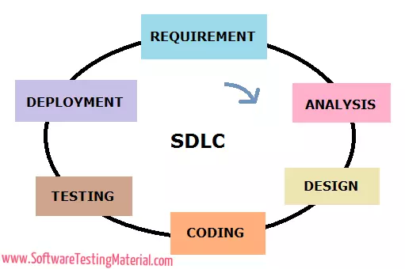
Mô hình lí thuyết vòng đời phát triển phần mềm

Slide 59
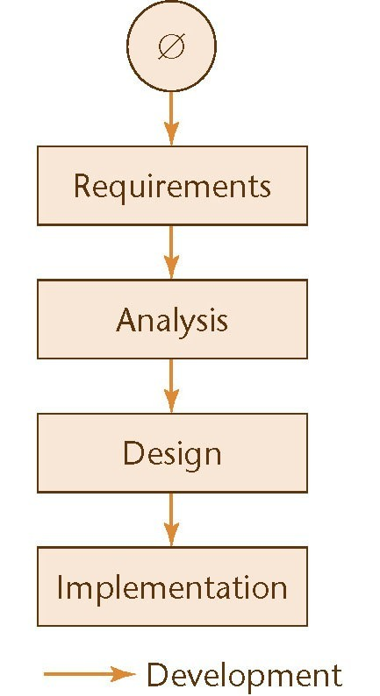
Mô hình lí thuyết vòng đời phát triển phần mềm
Theo lý tưởng, phần mềm được phát triển: tuyến tính và bắt đầu từ con số 0

Slide 60
Mô hình lí thuyết vòng đời phát triển phần mềm
Nhưng trên thực tế thì:
Lỗi có thể xảy ra mọi lúc mọi nơi trong tiến trình phát triển.
Khách hàng thay đổi hoặc không nắm rõ yêu cầu.
Chính vì thế:
Các pha phát triển không kết thúc khi chuyển sang pha khác, nó kéo dài liên tục trong suốt vòng đời phát triển → gọi là các workflow
Bản chất của tiến trình phát triển phần mềm là lặp: lặp lại các bước nhiều lần, kết quả lần sau sẽ tốt hơn lần trước

Slide 61
Mô hình lí thuyết vòng đời phát triển phần mềm
Các yếu tố có thể ảnh hưởng đến quá trình xây dựng phần mềm:
Kiểu của hệ thống phần mềm cần được xây dựng
Xây dựng mới từ đầu >< Nâng cấp, chỉnh sửa hệ thống có sẵn
Kiểu thông thường, phổ biến >< Kiểu tùy biến, đặc thù
Các yêu cầu phần mềm xác định >< Các yêu cầu phần mềm thay
đổi (nhanh chóng)
Hệ thống trọng yếu (critical) >< Hệ thống nghiệp vụ, kinh doanh
Quy mô của dự án: Quy mô (nguồn lực), Thời gian thực hiện
Các đặc điểm của nhóm PTPM: Kinh nghiệm, Động cơ (+ sự khuyến khích), Thái độ làm việc (nỗ lực)
Kinh phí thực hiện dự án PTPM

Slide 62
Một số mô hình vòng đời phát triển phần mềm
Mô hình xây và sửa
Mô hình thác nước
Mô hình bản mẫu nhanh
Mô hình xoắn ốc
Mô hình tiến trình thống nhất
Phương pháp luận Agile

Slide 63
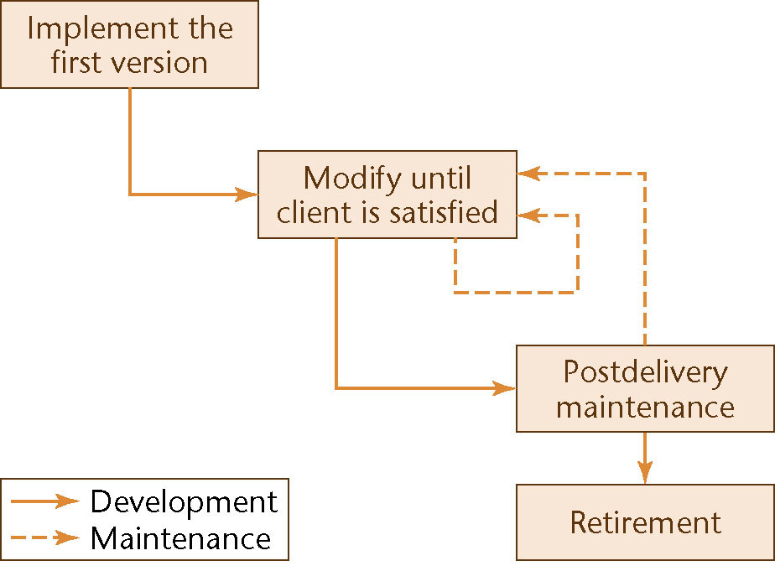
Mô hình xây và sửa
Đặc điểm:
Không thiết kế
Không đặc tả: Bảo trì là khó khăn
Là cách dễ dàng nhất để phát triển phần mềm
Là cách đắt nhất

Slide 64
Mô hình thác nước
Đặc điểm:
Trật tự (thứ tự ) của các giai đoạn là xác định, và các kết quả của một giai đoạn trước sẽ được sử dụng làm đầu vào (input) cho các giai đoạn sau
Một khi tiến trình PTPM kết thúc và hệ thống phần mềm được bàn giao (signed off) cho khách hàng, thì hệ thống phần mềm sẽ không thể được thay đổi, điều chỉnh
Tiến trình PTPM chỉ có thể được mở lại (để đáp ứng các điều chỉnh, thay đổi) thông qua một quy trình thực hiện thay đổi chính thức (a formal change process).
Đặc điểm quan trọng nhất của Quy trình thác nước: các giai đoạn (phases) không giao nhau, không lặp lại (trong một tiến trình PTPM)

Slide 65
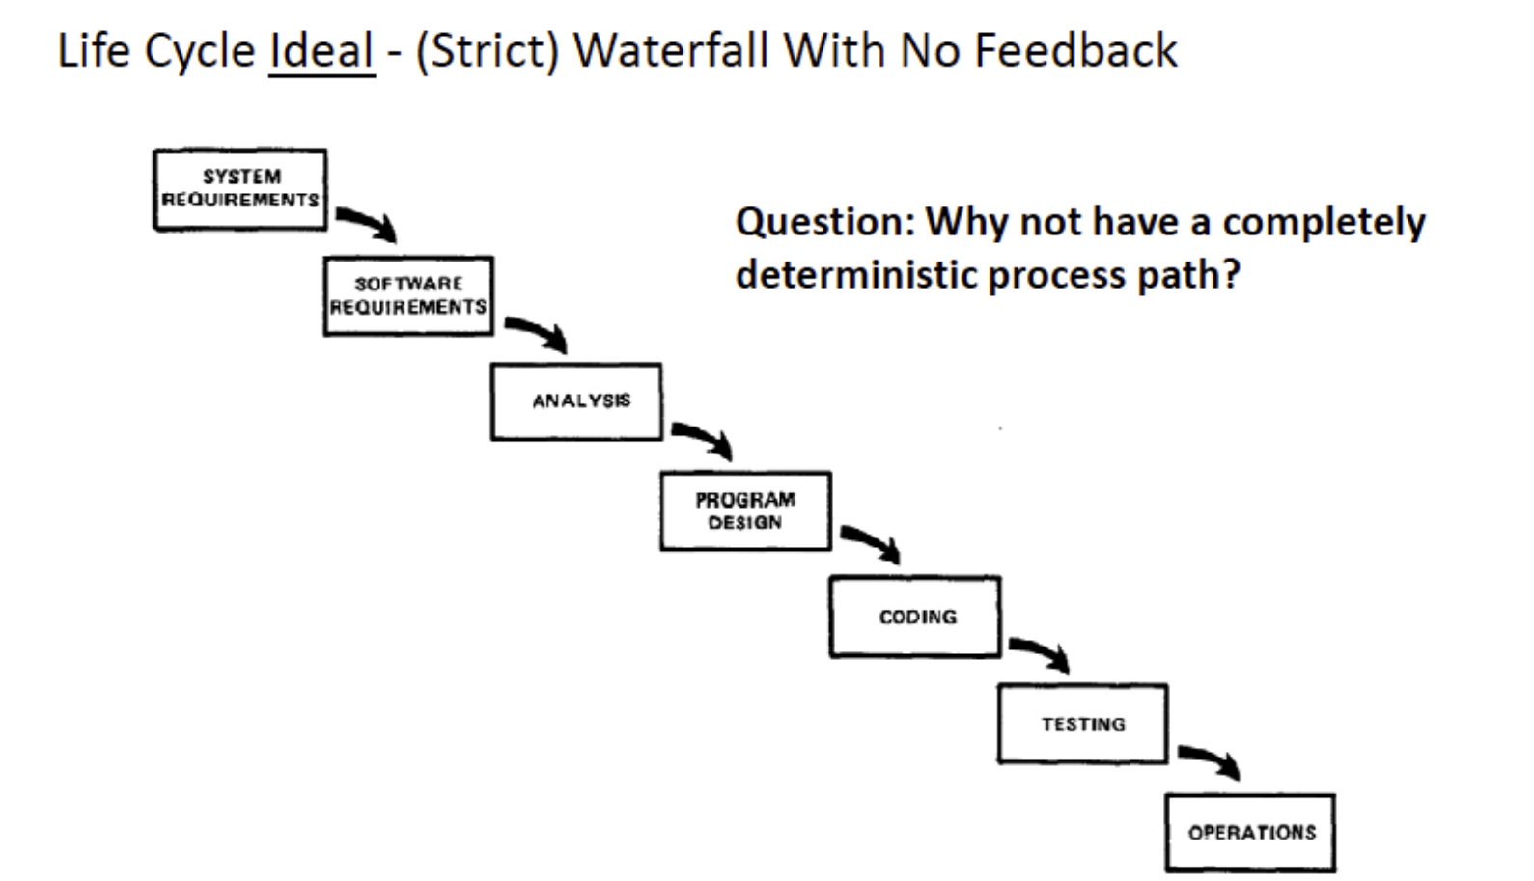
Mô hình thác nước

Slide 66
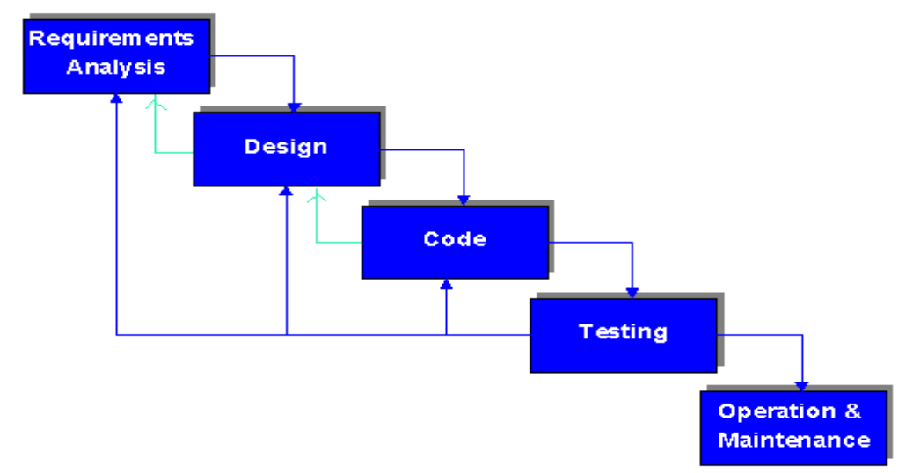
Mô hình thác nước
Mặc dù mô hình thác nước nhấn mạnh một chuỗi tuyến tính của các pha, trên thực tế, trong thực tế luôn có một lượng lớn sự lặp lại các pha trước đó

Slide 67
Mô hình thác nước
Điểm mạnh:
Hoàn thành một giai đoạn trước khi tiếp tục giai đoạn tiếp
Nhấn mạnh việc lập kế hoạch sớm, đầu vào của khách hàng và thiết kế
Kiểm tra như một phần không thể thiếu của vòng đời
Cung cấp các chất lượng ở mỗi giai đoạn vòng đời
Điểm yếu:
Phụ thuộc vào các yêu cầu được xác định sớm từ đầu
Phụ thuộc vào việc tách các yêu cầu khỏi thiết kế
Không khả thi trong một số trường hợp đòi hỏi có nhiều thay đổi
Nhấn mạnh vào sản phẩm hơn là quy trình

Slide 68
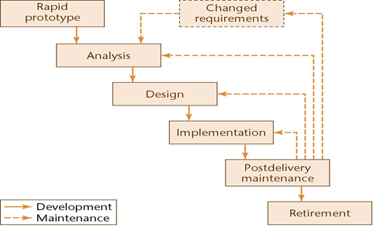
Mô hình bản mẫu nhanh

Slide 69
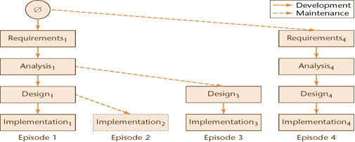
Mô hình bản mẫu nhanh

Slide 70
Mô hình bản mẫu nhanh
Thay vì cố định các yêu cầu trước khi tiến hành thiết kế hoặc thực hiện (lập trình), một (hoặc một số các) nguyên mẫu (prototype) được xây dựng để hiểu chính xác các yêu cầu phần mềm
Mỗi nguyên mẫu (prototype) được xây dựng dựa trên các yêu cầu phần mềm hiện thời (thu được từ đánh giá các nguyên mẫu trước)
Nhờ việc sử dụng thử nguyên mẫu, khách hàng có thể có được “cảm nhận thực tế” về hệ thống phần mềm.
Sử dụng nguyên mẫu là hợp lý đối với việc phát triển các hệ thống phần mềm lớn và phức tạp (khi không có quy trình thu thập yêu cầu hoặc hệ thống sẵn có nào giúp xác định các yêu cầu phần mềm)
Một nguyên mẫu thường không phải là một hệ thống phần mềm hoàn chỉnh/hoàn thiện, và rất nhiều các chi tiết không được xây dựng trong nguyên mẫu

Slide 71
Mô hình bản mẫu nhanh
Các ưu điểm
Người sử dụng được tham gia tích cực vào trong quá trình PTPM
Các lỗi, vấn đề có thể được phát hiện từ (rất) sớm
Sớm có được các phản hồi đánh giá từ người sử dụng
Các chức năng còn thiếu có thể được phát hiện sớm
Các chức năng không rõ ràng hoặc khó thao tác có thể được phát hiện
Các nhược điểm
Người sử dụng có thể nghĩ rằng việc phát triển phần mềm là dễ dàng, và vì vậy trở nên không nhất quán trong việc diễn đạt các yêu cầu
Không có việc lập kế hoạch ngay từ đầu, có thể dẫn đến các vấn đề về quản lý dự án: không xác định được thời hạn hoàn thành, ngân sách và các kết quả bàn giao
Mô hình này thường dẫn đến kéo dài quá trình PTPM
Các người phát triển có xu hướng bàn giao một nguyên mẫu hoạt động cơ bản, thay vì bàn giao một sản phẩm hoàn thiện thực sự

Slide 72
Mô hình bản mẫu nhanh
Khi nào nên dùng mô hình nguyên mẫu?
Khi các yêu cầu phần mềm không thể được xác định tại thời điểm bắt đầu dự án
Khi những người sử dụng (vì các lý do khác nhau) không thể diễn đạt các yêu cầu của họ một cách rõ ràng
Mô hình PTPM này rất phù hợp để phát triển “cảm nhận” (look and feel) hoặc giao diện sử dụng của hệ thống, bởi vì các đặc điểm này rất khó để miêu tả bằng tài liệu, mà thường thu được thông qua việc dùng thử nghiệm
Khi khách hàng yêu cầu chứng minh tính khả thi
Khi cần có các demos cho các cấp quản lý ở mức cao
Khi các vấn đề về công nghệ cần được thử nghiệm, kiểm tra

Slide 73
Mô hình xoắn ốc
Là mô hình bản mẫu nhanh kết hợp với phân tích rủi ro đi kèm ở mỗi pha
Đặc điểm chính của mô hình xoán ốc: Nếu các rủi ro không được làm giảm bớt, thì dự án bị kết thúc ngay lập tức.
Mô hình xoắn ốc đầy đủ:
Ở trước mỗi pha là các giải pháp và phân tích rủi ro
Theo sau mỗi pha là: Đánh giá và lập kế hoạch cho pha tiếp theo
Chiều bán kính: Chi phí tích lũy cho đến hiện tại
Chiều góc: sự đi lên theo vòng ốc

Slide 74
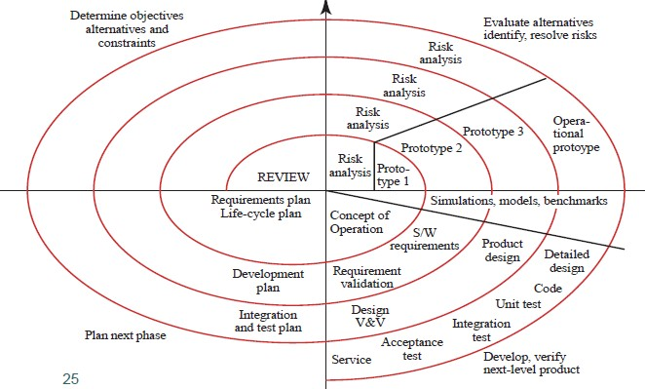
Mô hình xoắn ốc

Slide 75
Mô hình xoắn ốc
Các ưu điểm
Chú trọng vào phân tích rủi ro (risk analysis), nhờ đó giúp giảm thiểu rủi ro
Phù hợp đối với các dự án lớn và quan trọng đặc biệt
Các chức năng mới có thể được bổ sung vào sau
Các phiên bản đầu của hệ thống phần mềm được tạo ra sớm
Các nhược điểm
Chi phí cao (thời gian, nguồn lực, tiền bạc) để áp dụng
Việc phân tích rủi ro (risk analysis) đòi hỏi kỹ năng và kinh nghiệm cao
Thành công của dự án phụ thuộc rất nhiều vào giai đoạn phân tích rủi ro
Không phù hợp cho các dự án nhỏ

Slide 76
Mô hình tiến trình thống nhất
Bốn quá trình tăng mang tên:
Pha khởi đầu – Inception Phase
Pha chi tiết hóa - Elaboration phase
Pha xây dựng - Construction phase
Pha chuyển giao - Transition phase
Các pha của tiến trình hợp nhất là tăng
Theo lý thuyết, số lượng quá trình tăng là bất kỳ
Trong thực tế, quá trình phát triển thường gồm 4 quá trình tăng
Mỗi bước thực hiện trong tiến trình hợp nhất được chia thành
Một trong 5 luồng công việc chính và cũng có thể
Một trong bốn pha

Slide 77
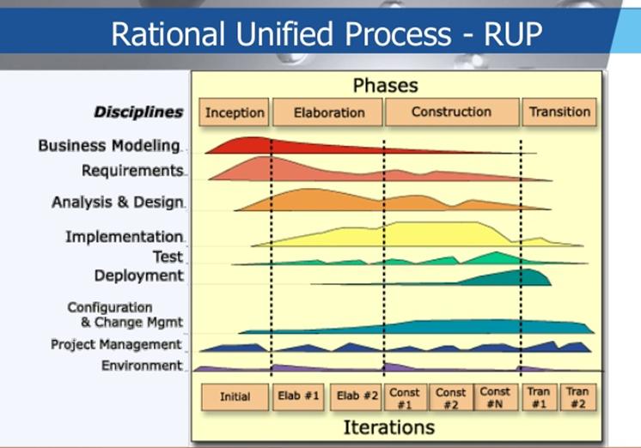
Mô hình tiến trình thống nhất

Slide 78
Mô hình tiến trình thống nhất
Pha khởi đầu
Mục đích của pha này là xác định liệu sản phẩm phần mềm đã đề xuất có thể làm được về mặt tài chính
Hiểu được lĩnh vực xây dựng phần mềm
Xây dựng mô hình nghiệp vụ
Phân định phạm vi của dự án đã đề xuất
Tập trung vào tập con của mô hình nghiệp vụ
Bắt đầu thực hiện những trường hợp nghiệp vụ ban đầu

Slide 79
Mô hình tiến trình thống nhất
Sản phẩm chuyển giao bao gồm:
Phiên bản đầu tiên của mô hình lĩnh vực họat động
Phiên bản đầu tiên của mô hình nghiệp vụ
Phiên bản đầu tiên của tài liệu xác định yêu cầu
Phiên bản sơ bộ của tài liệu phân tích
Phiên bản sơ bộ của kiến trúc
Danh sách ban đầu về các rủi ro
Đưa ra các use case
Lập kế hoạch cho pha khảo sát tỉ mỉ
Phiên bản đầu tiên của các trường hợp nghiệp vụ

Slide 80
Mô hình tiến trình thống nhất
Pha chi tiết hóa
Mục đích là làm mịn những yêu cầu ban đầu
Làm mịn kiến trúc
Giám sát rủi ro và làm mịn độ ưu tiên của chúng
Làm mịn trường hợp nghiệp vụ
Đưa ra kế hoạch quản lý dự án
Các hoạt động chính là làm mịn hoặc khảo sát tỉ mỉ các pha trước đó
Những công việc bao gồm:
Tất cả nhưng hoàn thành luồng công việc xác định yêu cầu
Thực hiện một cách trực quan luồng công việc phân tích toàn thể
Bắt đầu thiết kế kiến trúc

Slide 81
Mô hình tiến trình thống nhất
Sản phẩm chuyển giao bao gồm:
Mô hình lĩnh vực hoàn thiện
Mô hình nghiệp vụ hoàn thiện
Các tài liệu xác định yêu cầu hoàn thiện
Các tài liệu phân tích hoàn thiện
Phiên bản cập nhật kiến trúc
Danh sách cập nhật các rủi ro
Kế hoạch quản lý dự dán (cho những phần còn lại của dự án)
Trường hợp nghiệp vụ hoàn thiện

Slide 82
Mô hình tiến trình thống nhất
Pha xây dựng
Mục đích của pha này là đưa ra phiên bản chất lượng – sẵn sàng họat động đầu tiên của sản phẩm phần mềm. Đôi khi gọi đây là sự phát hành phiên bản beta
Pha này tập trung vào những công việc: Cài đặt và Kiểm thử
Sản phẩm chuyển giao của pha xây dựng bao gồm:
Tất cả các tài liệu được tạo ra(các phiên bản phát hành beta)
Kiến trúc hoàn thiện
Danh sách rủi ro đã được cập nhật
Kế hoạch quản lý dự án (Cho những phần còn lại của dự án)
Nếu cần thiết cập nhật trường hợp nghiệp vụ

Slide 83
Mô hình tiến trình thống nhất
Pha chuyển giao
Mục đích của pha chuyển giao là đảm bảo yêu cầu của khách hàng được đáp ứng
Lỗi trong sản phẩm phẩn mềm được sửa
Tất cả các sổ tay được hoàn thiện
Cố gắng tìm ra những rủi ro mà trước đó chưa được nhận dạng
Pha này hướng tới những phản hồi từ phía mà phát hành beta được cài đặt
Sản phẩm chuyển giao của pha chuyển tiếp bao gồm:
Tất cả các tài liệu được tạo ra (các phiên bản cuối cùng)
Các sổ tay hoàn thiện

Slide 84
Phương pháp Agile
Phương pháp Agile:
Phản ứng hiệu quả (nhanh chóng và thích ứng) với sự thay đổi
Kết hợp quá trình tạo mẫu và dựa trên thử nghiệm
Phát triển liên tục của lập trình
Liên tục xác nhận các yêu cầu của khách hàng
Nhanh chóng đưa ra sản phẩm phần mềm
Agile không phải là một bộ công cụ hay một phương pháp duy nhất, mà là một triết lý được đưa ra vào năm 2001.
Agile thay đổi đáng kể từ cách tiếp cận phát triển phần mềm nặng theo hướng tài liệu (như mô hình thác nước)

Slide 85
Phương pháp Agile
1. Ưu tiên cao nhất của là làm hài lòng khách hàng thông qua việc
phân phối sớm và liên tục các phần mềm có giá trị.
2. Khuyến khích các yêu cầu thay đổi, ngay cả trong giai đoạn muộn của việc phát triển. Các quy trình nhanh khai thác sự thay đổi vì lợi thế cạnh tranh của khách hàng.
3. Cung cấp sản phẩm phần mềm thường xuyên, từ vài tuần đến vài tháng, ưu tiên khoảng thời gian ngắn hơn.
4. Người kinh doanh và nhà phát triển phải làm việc cùng nhau hàng ngày trong suốt dự án.
5. Xây dựng các dự án xung quanh những cá nhân có động lực. Cung cấp cho họ môi trường và sự hỗ trợ mà họ cần, và tin tưởng để họ hoàn thành công việc.
6. Phương pháp hiệu quả nhất để truyền tải thông tin đến và trong nhóm phát triển là trò chuyện trực tiếp.

Slide 86
Phương pháp Agile
7. Phần mềm làm việc là thước đo chính của sự tiến bộ.
8. Các quy trình Agile thúc đẩy sự phát triển bền vững. Các nhà tài trợ, nhà phát triển và người dùng sẽ có thể duy trì một tốc độ phát triển liên tục.
9. Sự quan tâm liên tục, sự xuất sắc về kỹ thuật và thiết kế tốt giúp tăng cường sự nhanh nhẹn.
10. Sự đơn giản - nghệ thuật tối đa hóa khối lượng công việc chưa hoàn thành - là điều cần thiết.
11. Các kiến trúc, yêu cầu và thiết kế tốt nhất xuất hiện từ các nhóm dự án.
12. Theo định kỳ, các nhóm phản ánh về cách trở nên hiệu quả hơn, sau đó điều chỉnh hoạt động của mình sao cho cho phù hợp.

Slide 87
Phương pháp Agile
Ưu điểm:
Phù hợp với những dự án nhỏ thường có những yêu cầu không được xác định rõ ràng (có thể thay đổi thường xuyên).
Khách hàng có thể được xem trước từng phần dự án trong quá trình phát triển, luôn sẵn sàng cho bất kỳ thay đổi từ phía khách hàng.
Agile chia dự án thành những phần nhỏ và giao cho nhóm phát triển, hàng ngày tất cả mọi người phải họp trong khoảng thời gian ngắn để thảo luận về tiến độ và giải quyết những vấn đề nảy sinh nếu có nhằm đảm bảo đúng quy trình phát triển dự án.
Tỉ lệ thành công của các dự án sử dụng Agile thường cao hơn các quy trình khác.

Slide 88
Phương pháp Agile
Nhược điểm:
Khó xác định về loại dự án phần mềm nào phù hợp nhất cho
cách tiếp cận Agile.
Nhiều tổ chức lớn gặp khó khăn trong việc chuyển từ phương pháp truyền thống sang một phương pháp Agile (linh hoạt).
Khi Agile có rủi ro:
Phát triển quy mô lớn
Phát triển phân tán (các nhóm không nằm chung)
Khách hàng hoặc người liên hệ không đáng tin cậy
Bắt buộc quy trình nhanh trong nhóm phát triển
Nhà phát triển thiếu kinh nghiệm

Slide 89
Phương pháp Agile
Scrum
‘Scrum’ là thuật ngữ chỉ một nhóm người chơi với nhau trong môn bóng bầu dục.
Trong phát triển phần mềm, công việc là đưa ra một bản phát hành.
Nhiệm vụ: tăng tốc việc phát hành sản phẩm
Quá trình phát triển được chia thành một loạt các lần lặp được gọi là sprint.
Trước mỗi sprint, các thành viên trong nhóm xác định các công việc còn tồn.
Khi kết thúc sprint, nhóm sẽ xem xét để nêu rõ các kinh nghiệm và kiểm tra tiến độ

Slide 90
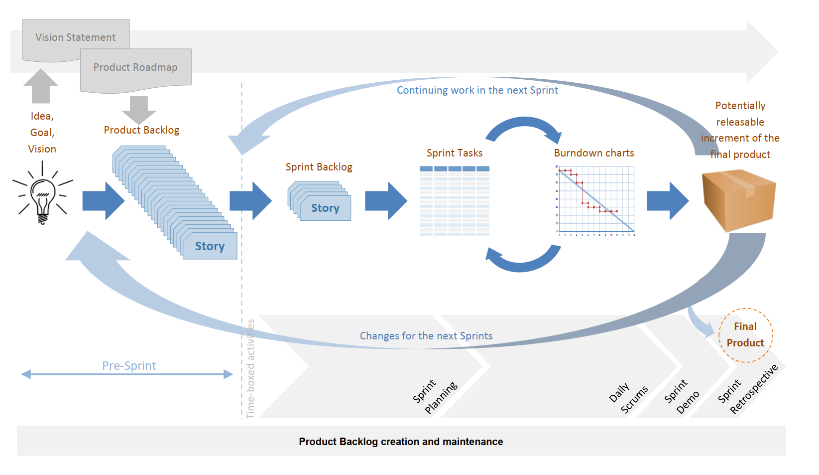
Phương pháp Agile

Slide 91
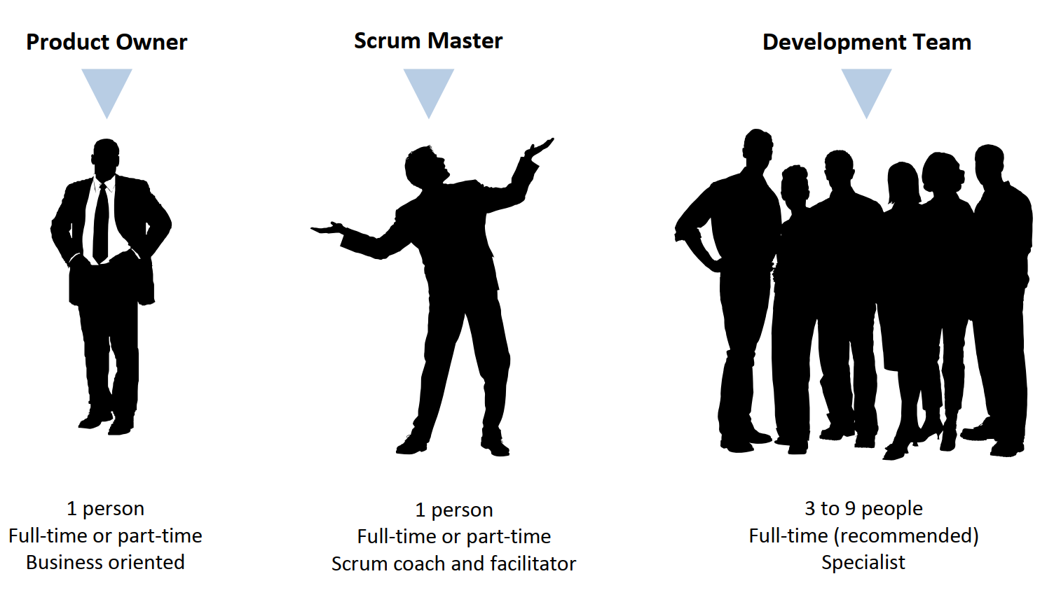
Phương pháp Agile

Slide 92
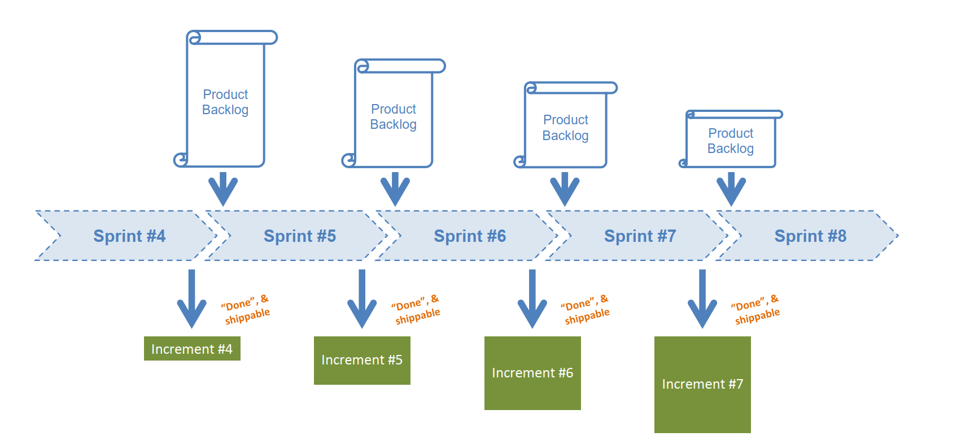
Phương pháp Agile

Slide 93
Phương pháp Agile
Trong một spint, nhóm có một cuộc họp hàng ngày.
Mỗi thành viên mô tả công việc sẽ được thực hiện trong ngày hôm đó, tiến độ từ ngày hôm trước.
Để giữ cho các cuộc họp ngắn gọn, tất cả mọi người đều tham dự (họp đứng trong cùng một phòng).
Khi các backlog đã được thực hiện để người dùng tin rằng bản phát hành đáng được đưa vào sản xuất, kết thúc quá trình phát triển, nhóm thực hiện kiểm tra tích hợp, đào tạo và làm tài liệu khi cần thiết để phát hành sản phẩm

Slide 94
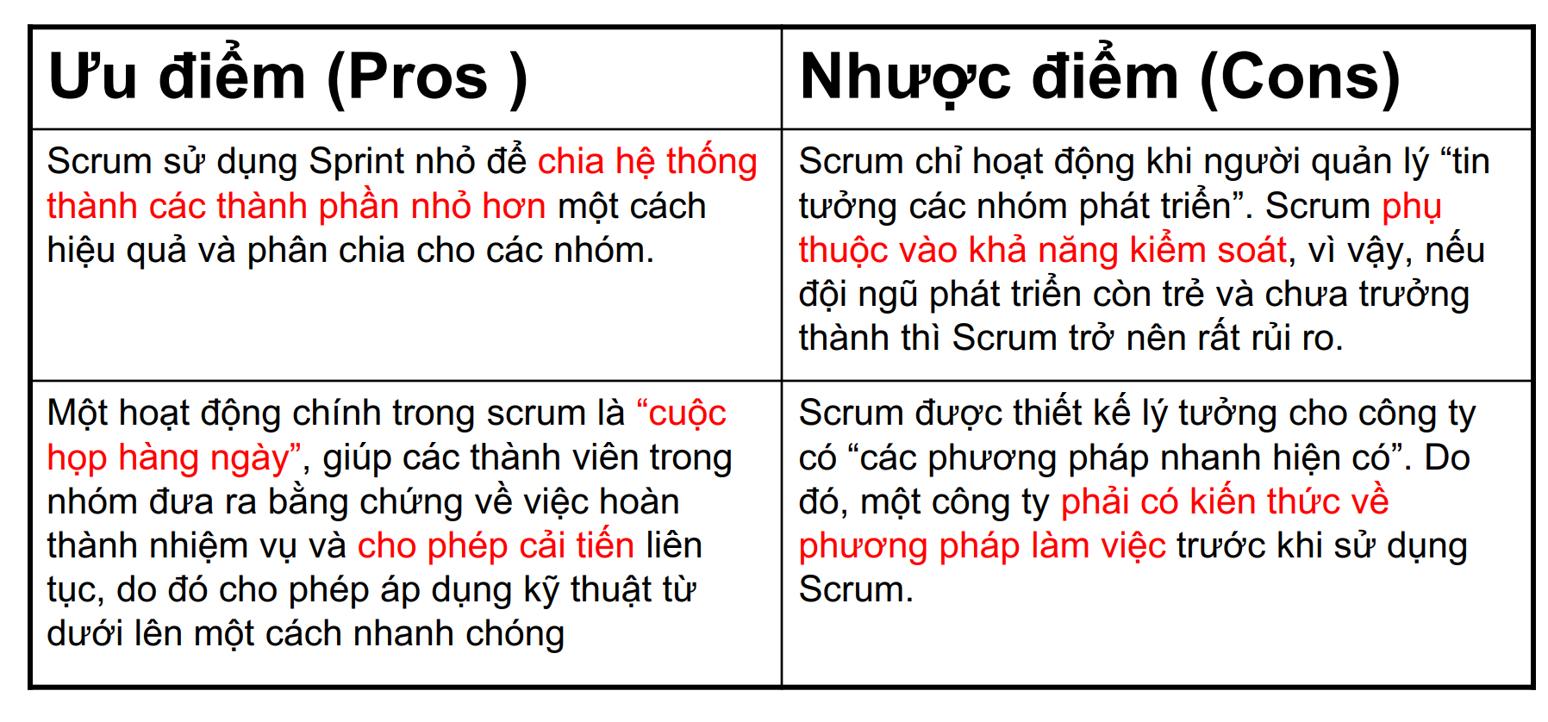
Phương pháp Agile

Slide 95
UML và các biểu đồ UML
Các khái niệm cơ bản
Lịch sử hình thành và sự cần thiết của UML
Biểu đồ UseCase (trường hợp sử dụng)
Biểu đồ Activity (hoạt động)
Biểu đồ Sequence (tuần tự)
Biểu đồ Comunication (tương tác)
Biểu đồ Class (lớp)
Biểu đồ State (trạng thái)
Biểu đồ Compoment (thành phần)
Biểu đồ Deployment (triển khai)

Slide 96
Lịch sử hình thành và sự cần thiết của UML
Mô hình là một biểu diễn của sự vật hay một tập các sự vật trong một lĩnh vực áp dụng nào đó theo một cách khác.
Mô hình nhằm nắm bắt các khía cạnh quan trọng của sự vật, bỏ qua các khía cạnh không quan trọng và biểu diễn theo một tập ký hiệu và quy tắc nào đó.
Các mô hình thường được xây dựng sao cho có thể vẽ được thành các biểu đồ dựa trên tập ký hiệu và quy tắc đã cho

Slide 97

Lịch sử hình thành và sự cần thiết của UML
Khi xây dựng các hệ thống, mô hình được sử dụng nhằm thoả mãn các mục đích sau:
Nắm bắt chính xác yêu cầu và tri thức miền mà hệ thống cần phát triển
Thể hiện tư duy về thiết kế hệ thống
Trợ giúp ra quyết định thiết kế dựa trên việc phân tích yêu cầu
Tổ chức, tìm kiếm, lọc, kiểm tra và sửa đổi thông tin về các hệ thống lớn.
Làm chủ được các hệ thống phức tạp

Slide 98
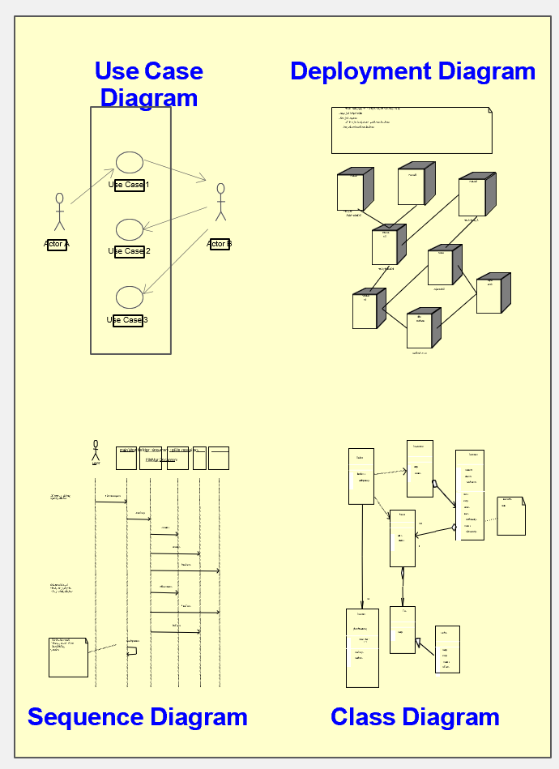
Lịch sử hình thành và sự cần thiết của UML
Ngôn ngữ mô hình hóa thống nhất (Unified Modeling Language - UML)
UML là ngôn ngữ để:
Trực quan hóa (visualizing)
Đặc tả (specifying)
Xây dựng (constructing)
Tài liệu hóa (documenting)
UML là ngôn ngữ chứ không phải là phương pháp
UML có thể áp dụng cho tất cả các pha của quy trình phát triển phần mềm
"Rational Unified Process" - quy trình phát triển cho UML

Slide 99
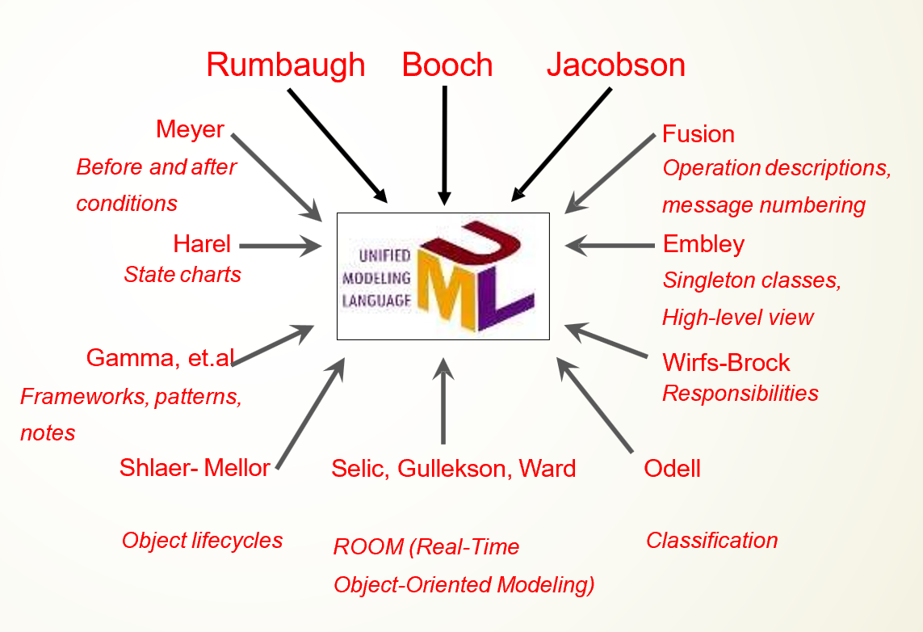
Lịch sử hình thành và sự cần thiết của UML
Vào 1994, có hơn 50 phương pháp mô hình hóa hướng đối tượng:
“Models” tương đồng với nhau
Các ký pháp đồ họa khác nhau
Quy trình khác nhau hoặc không rõ ràng
-> Cần chuẩn hóa và thống nhất các phương pháp

Slide 100
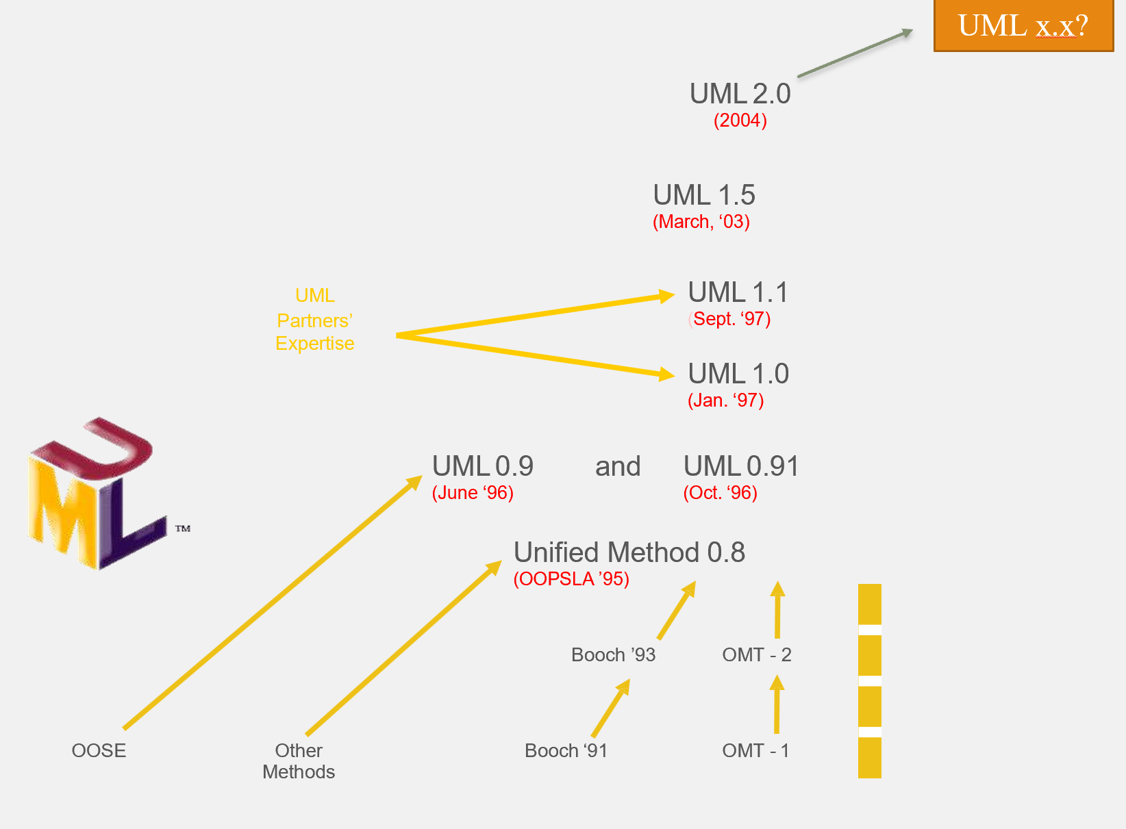
Lịch sử hình thành và sự cần thiết của UML

Slide 101
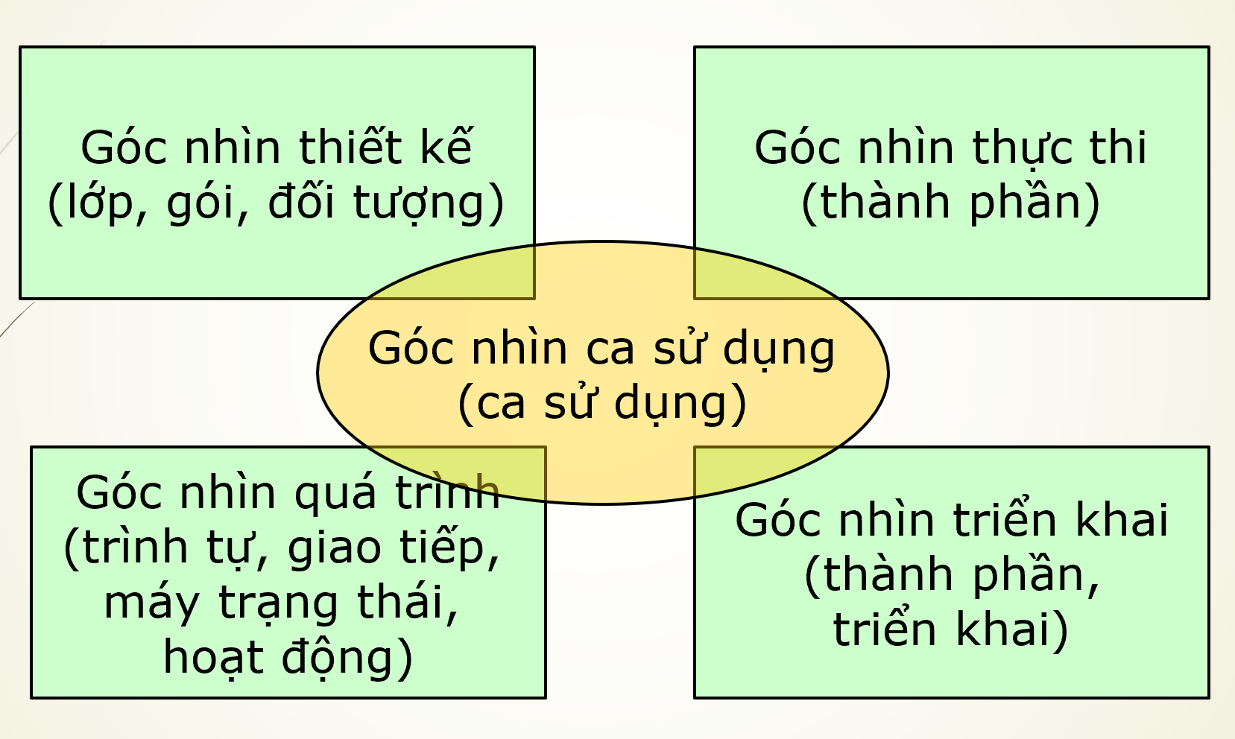
Lịch sử hình thành và sự cần thiết của UML

Slide 102
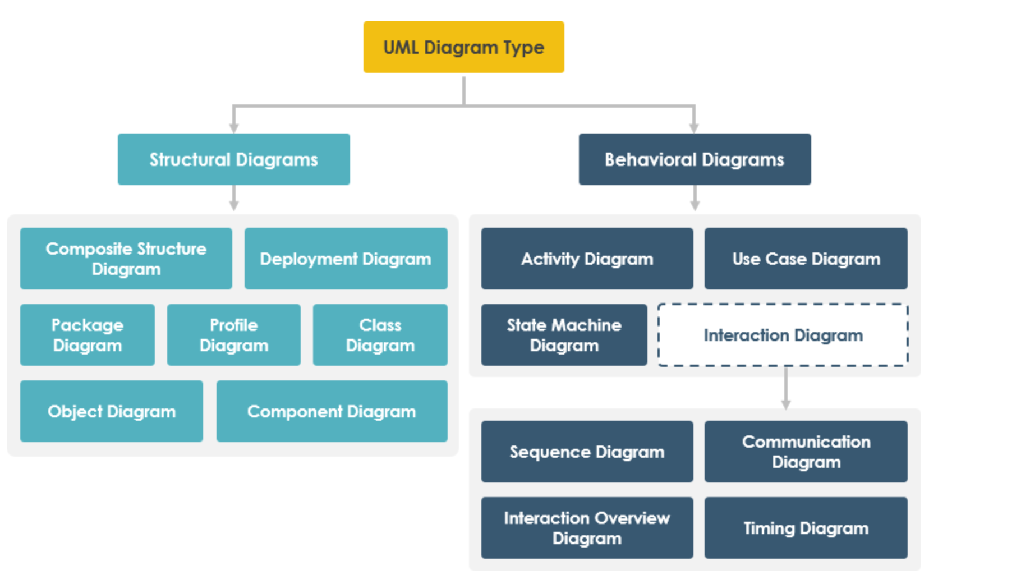
Lịch sử hình thành và sự cần thiết của UML
Nguồn: https://www.visual-paradigm.com/

Slide 103
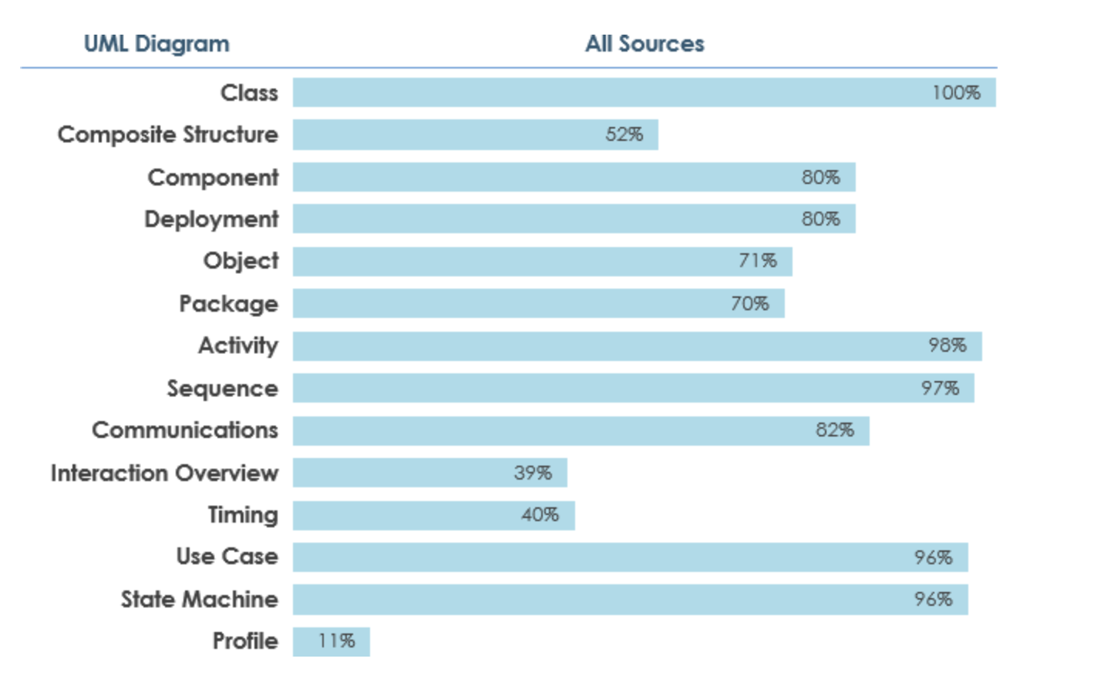
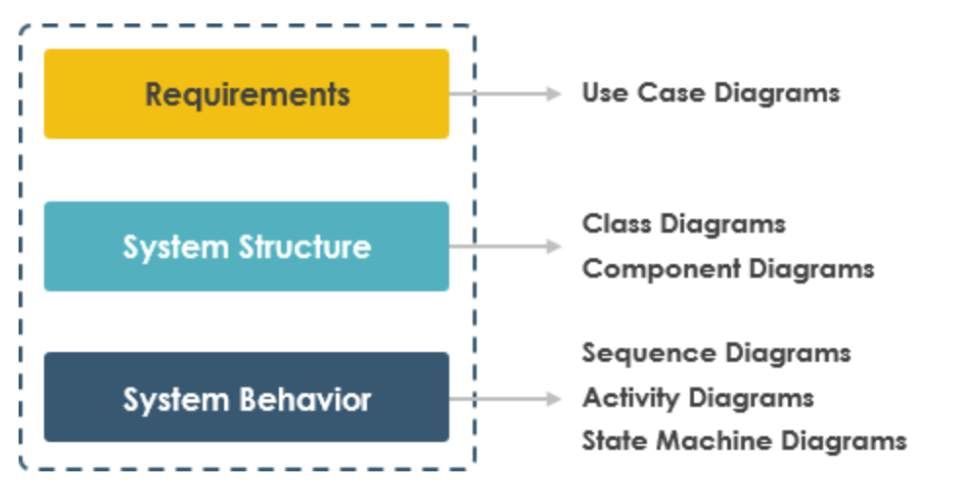
Lịch sử hình thành và sự cần thiết của UML
Nguồn: https://www.visual-paradigm.com/

Slide 104
Biểu đồ UseCase
Mỗi hệ thống tương tác với con người hoặc các hệ thống khác để thực hiện nhiệm vụ
Các hành vi của hệ thống có thể được mô tả trong các use case: What, not How
Một biểu đồ use case là một tập hợp các tác nhân, các use case và các mối quan hệ giữa chúng. Các use case trong biểu đồ use case có thể được phân rã theo nhiều mức khác nhau.
Đi kèm với biểu đồ use case là các kịch bản (scenario). Có thể nói, biểu đồ use case chỉ ra sự tương tác giữa các tác nhân và hệ thống thông qua các use case.
Giống như một bản hợp đồng giữa người phát triển phần mềm và khách hàng.
Là công cụ mạnh mẽ cho việc lập kế hoạch → Được dùng trong tất cả các giai đoạn trong quy trình phát triển hệ thống

Slide 105
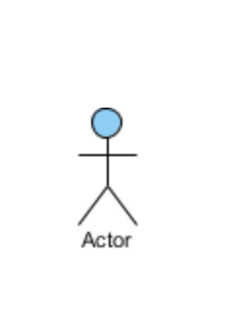
Biểu đồ UseCase
Tác nhân
Là bất kỳ thứ gì tương tác với hệ thống, có sự trao đổi dữ liệu với hệ thống, có thể là:
+ Người dùng,
+ Thiết bị phần cứng
+ Hệ thống phần mềm khác
Là một lớp/loại người dùng chứ không phải một người cụ thể
Một người dùng cụ thể có thể đóng vai trò là các tác nhân khác nhau, có nghĩa là người đó có nhiều vai trò khác nhau trong hệ thống
Không phải là một phần của hệ thống

Slide 106
Biểu đồ UseCase
Tác nhân tìm thế nào?
Đặt các câu hỏi sau
Nhóm người nào yêu cầu hệ thống làm việc giúp họ?
Nhóm người nào kích hoạt chức năng của hệ thống?
Nhóm người nào sẽ duy trì và quản trị hệ thống hoạt
động?
Hệ thống có tương tác với các thiết bị hay phần mềm ngoại vi nào khác hay không?
Thông tin về tác nhân
Tên tác nhân phải mô tả vai trò của tác nhân đó một cách
rõ ràng
Tên nên là danh từ
Cần mô tả khái quát khả năng của tác nhân đó

Slide 107
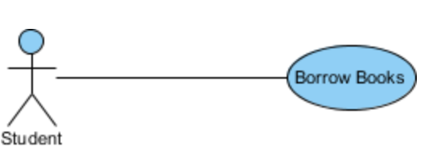
Biểu đồ UseCase
Usecase tìm thế nào?
Xem các yêu cầu chức năng
Đối với mỗi tác nhân tìm được, đặt các câu hỏi:
Các tác nhân yêu cầu những gì từ hệ thống?
Các công việc chính mà tác nhân đó muốn HT thực thi?
Tác nhân đó có tạo ra hay thay đổi dữ liệu gì của HT?
Tác nhân đó có phải thông báo gì cho HT?
Tác nhân đó có cần thông tin thông báo gì từ HT?
Thông tin về use case
Tên của UC nên chỉ rõ kết quả của quá trình tương tác với tác nhân
Tên nên là động từ hoặc có thể kèm theo một danh từ bổ nghĩa
Mô tả ngắn gọn về mục đích của UC

Slide 108
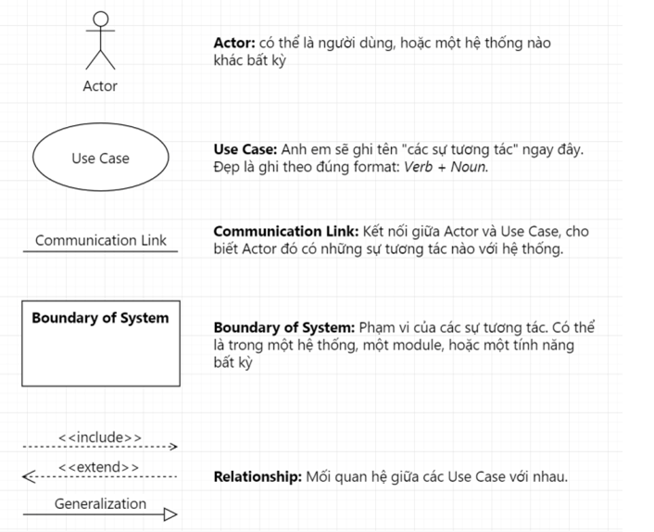
Biểu đồ UseCase

Slide 109
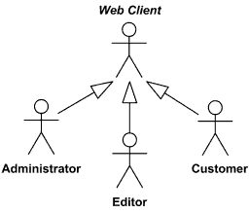
Biểu đồ UseCase
Quan hệ (relationship)
Mối liên hệ giữa các actor với nhau
+ Khái quát hóa
+ Giao tiếp
Mối liên hệ giữa actor và use case
+ Giao tiếp
Mối liên hệ giữa các use case với nhau
+ Generalization: Khái quát hóa
+ Include: Bao hàm
+ Extend: Mở rộng

Slide 110
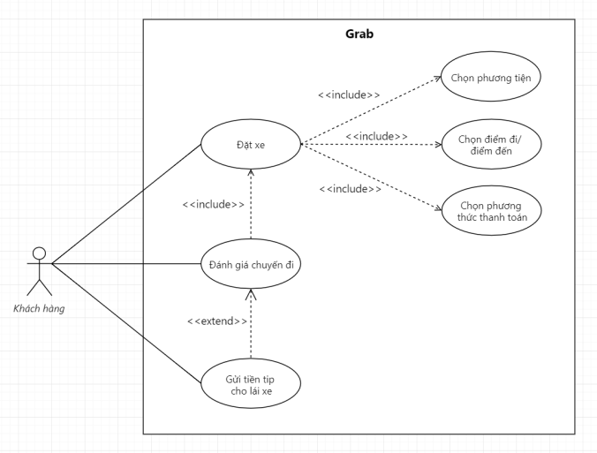
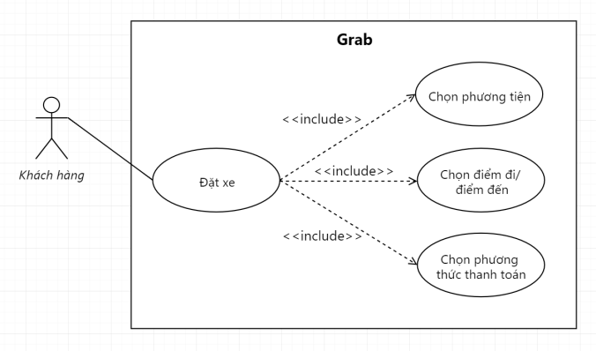
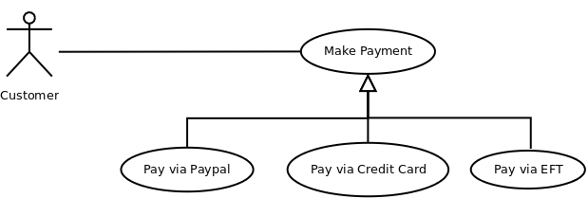
Biểu đồ UseCase
Nguồn: Internet

Slide 111
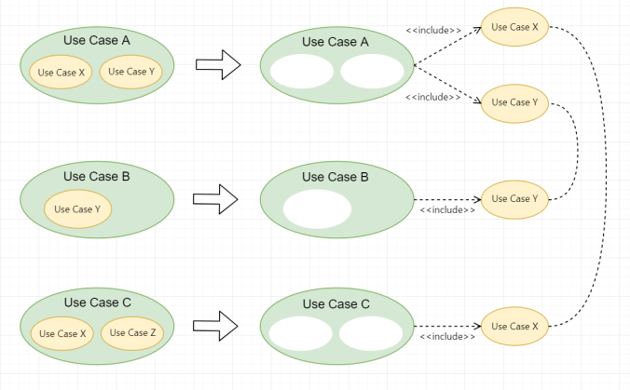
Biểu đồ UseCase
Nguồn: Internet

Slide 112
Biểu đồ UseCase
Đặc tả Use Case tồn tại dưới dạng một cái bảng ghi chú.
1. Summary
Use Case Name: Tên Use Case
Use Case ID: Mã Use Case
Use Case Description: Tóm gọn nhanh sự tương tác được thể hiện trong Use Case là gì.
Actor: Những đối tượng thực hiện sự tương tác trong Use Case.
Priority: Mức độ ưu tiên của Use Case so với các Use Case còn lại trong dự án.
Trigger: Điều kiện kích hoạt Use Case xảy ra.
Pre-Condition: Điều kiện cần để Use Case thực hiện.
Post-Condition: Những thứ sẽ xuất hiện sau khi Use Case được thực hiện thành công.

Slide 113
Biểu đồ UseCase
2. Flow
Basic Flow: luồng tương tác CHÍNH giữa các Actor và System để Use Case thực hiện thành công.
Alternative Flow: luồng tương tác THAY THẾ giữa các Actor và System để Use Case thực hiện thành công.
Exception Flow: luồng tương tác NGOẠI LỆ giữa các Actor và System mà Use Case thực hiện thất bại.
3. Additional Information
Business Rule: các quy định về mặt Business mà hệ thống bắt buộc phải tuân theo, làm theo.
Non-Funtional Requirement:

Slide 114
Biểu đồ Activity (hoạt động)
Biểu đồ hoạt động (Activity Diagram – AD) được sử dụng để mô tả các hoạt động và các hành động được thực hiện trong một use case.
Biểu diễn các hoạt động và sự đồng bộ, chuyển tiếp các hoạt động của hệ thống trong một lớp hoặc kết hợp giữa các lớp với nhau trong một chức năng cụ thể.
Biểu đồ hoạt động có thể được sử dụng cho nhiều mục đích khác nhau, ví dụ như:
Xác định hành động phải thực hiện trong phạm vi một phương thức.
Xác định việc cụ thể của một đối tượng.
Để chỉ ra một nhóm hành động liên quan của các đối tượng được thực hiện như thế nào và chúng sẽ ảnh hưởng đến những đối tượng nằm xung quanh.

Slide 115
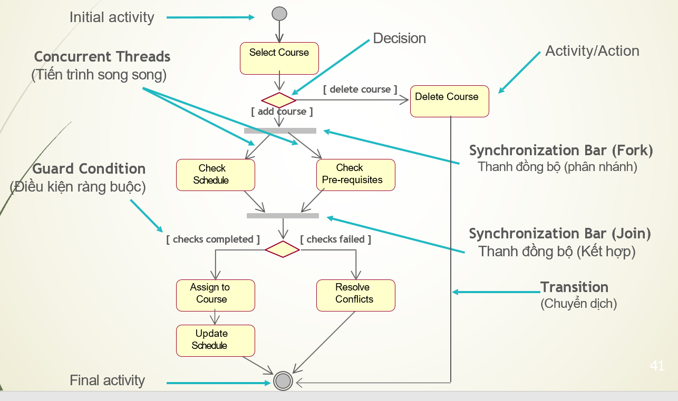
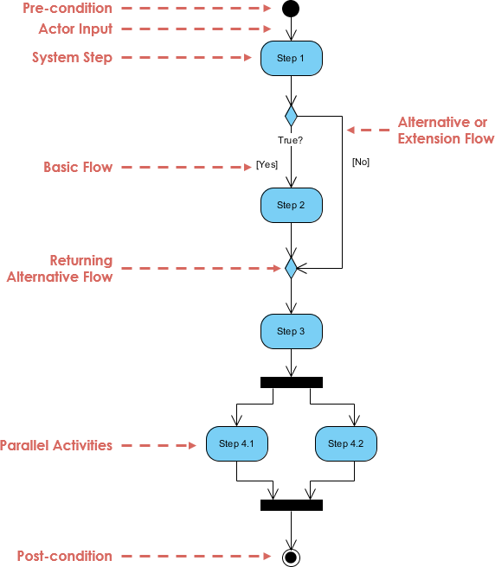
Biểu đồ Activity (hoạt động)
Nguồn: https://www.visual-paradigm.com/

Slide 116
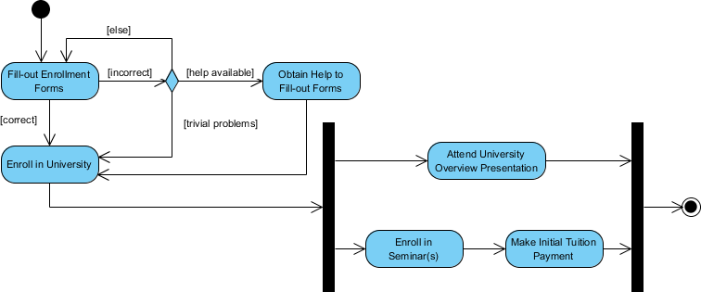
Biểu đồ Activity (hoạt động)
Nguồn: https://www.visual-paradigm.com/

Slide 117
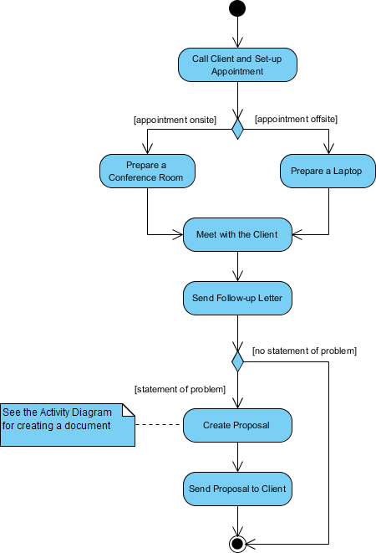
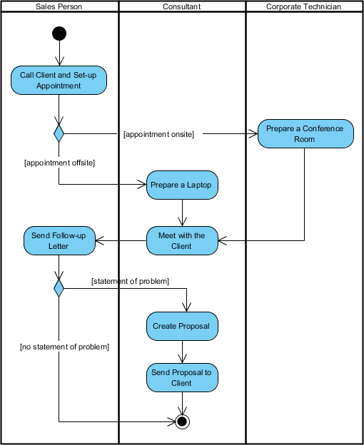
Biểu đồ Activity (hoạt động)
Nguồn: https://www.visual-paradigm.com/

Slide 118
Biểu đồ Sequence (tuần tự) và Communication (giao tiếp)
Các đối tượng sẽ trở nên vô nghĩa nếu chúng không cộng tác với nhau để giải quyết vấn đề.
Mỗi đối tượng có trách nhiệm quản lý hành vi và trạng thái của nó.
Không một ai, không một đối tượng nào lại tự mình làm
được mọi việc.
Các đối tượng tương tác với nhau như thế nào?
Chúng tương tác với nhau thông qua các thông điệp.
Cho biết làm thế nào mà một đối tượng yêu cầu một đối tượng khác thực hiện hành động.
Các loại biểu đồ tương tác phổ biến
Biểu đồ tuần tự
Biểu đồ cộng tác

Slide 119

Biểu đồ Sequence (tuần tự) và Communication (giao tiếp)
Biểu đồ tuần tự (Sequence diagram – SD)
Được sử dụng để xác định và chỉ rõ vai trò của các đối tượng tham gia vào luồng sự kiện của use case
Là một loại biểu đồ tương tác, mô tả mô hình tương tác giữa các đối tượng, trong đó nhấn mạnh vào trình tự thời gian của các thông điệp trao đổi giữa các đối tượng đó.
Biểu đồ tuần tự chỉ ra:
− Các đối tượng tham gia vào tương tác.
− Thời gian sống của các đối tượng
− Trình tự các thông điệp được trao đổi.

Slide 120
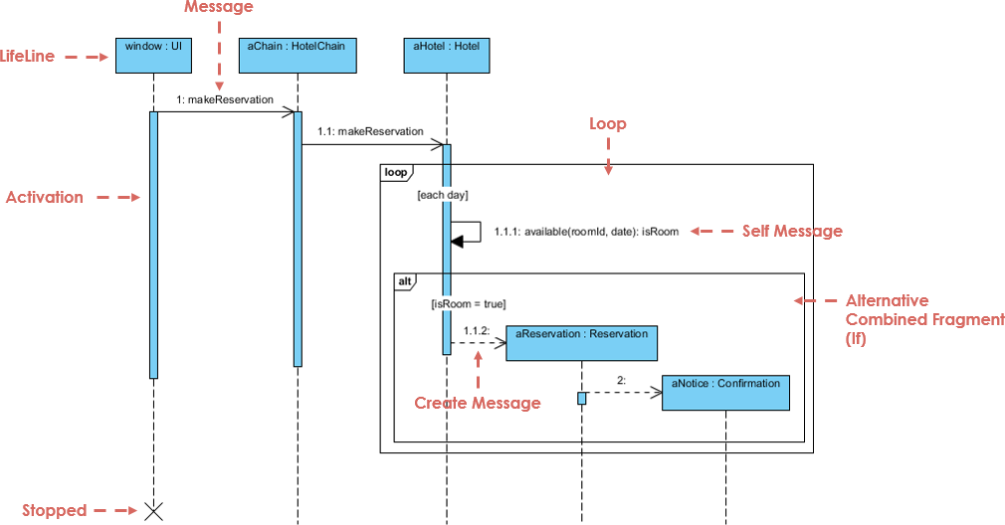
Biểu đồ Sequence (tuần tự) và Communication (giao tiếp)
Nguồn: https://www.visual-paradigm.com/

Slide 121
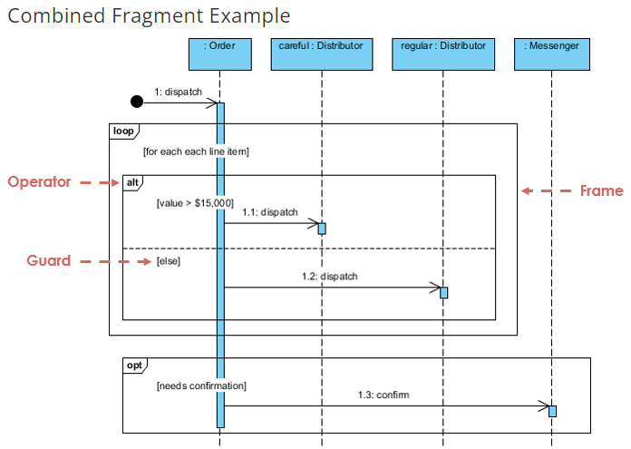
Biểu đồ Sequence (tuần tự) và Communication (giao tiếp)
Nguồn: https://www.visual-paradigm.com/

Slide 122
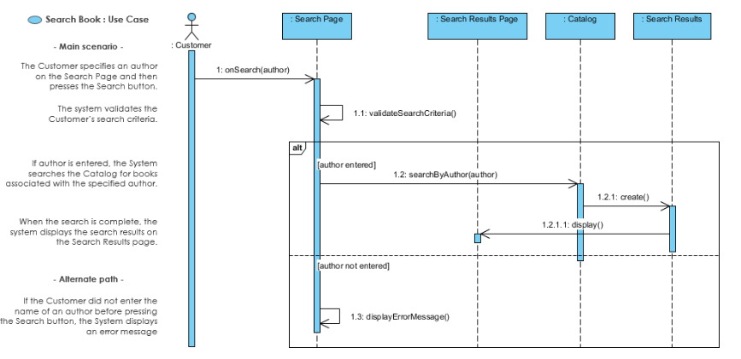
Biểu đồ Sequence (tuần tự) và Communication (giao tiếp)
Nguồn: https://www.visual-paradigm.com/

Slide 123


Biểu đồ Sequence (tuần tự) và Communication (giao tiếp)
Biểu đồ giao tiếp (Communication Diagram)
Biểu đồ giao tiếp nhấn mạnh vào việc tổ chức các đối tượng tham gia vào tương tác.
Biểu đồ giao tiếp chỉ ra:
− Các đối tượng tham gia vào tương tác.
− Các liên kết giữa các đối tượng.
− Các thông điệp trao đổi giữa các đối tượng.

Slide 124
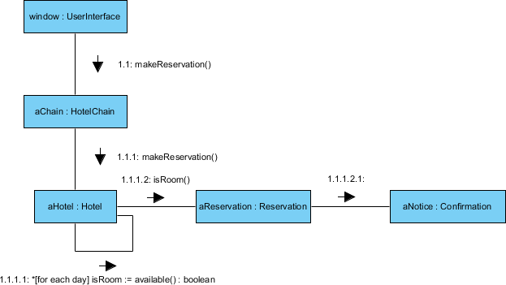
Biểu đồ Sequence (tuần tự) và Communication (giao tiếp)
Nguồn: https://www.visual-paradigm.com/

Slide 125
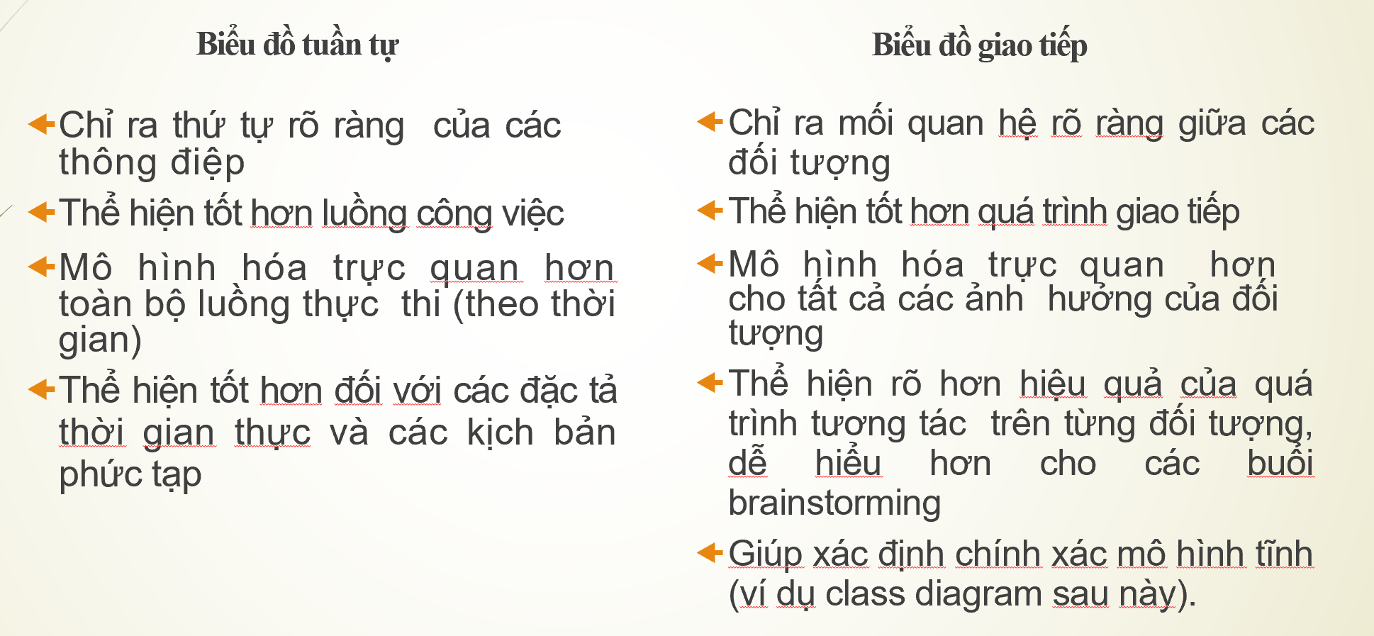
Biểu đồ Sequence (tuần tự) và Communication (giao tiếp)

Slide 126
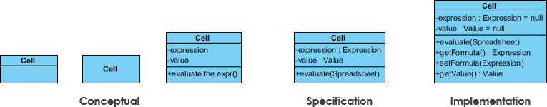
Biểu đồ Class (lớp)
Biểu đồ lớp (Class Diagram) chỉ ra sự tồn tại của các lớp và mối quan hệ giữa chúng trong bản thiết kế logic của một hệ thống
Chỉ ra cấu trúc tĩnh của mô hình như lớp, cấu trúc bên
trong của chúng và mối quan hệ với các lớp khác.
Chỉ ra tất cả hoặc một phần cấu trúc lớp của một hệ thống.
Không đưa ra các thông tin tạm thời.
Khung nhìn tĩnh của một hệ thống chủ yếu hỗ trợ các yêu cầu chức năng của hệ thống
Class_Name
attribute1 attribute2 attribute3
method1() method2() method3()

Slide 127
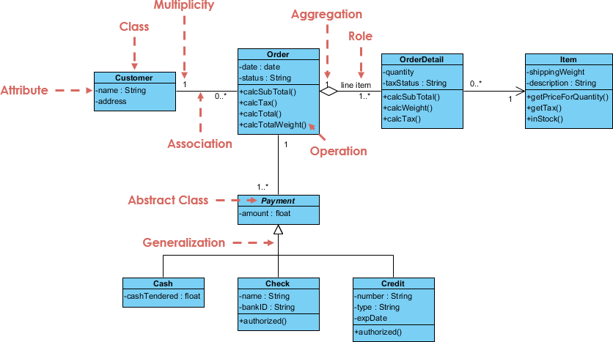
Biểu đồ Class (lớp)
Nguồn: https://www.visual-paradigm.com/

Slide 128
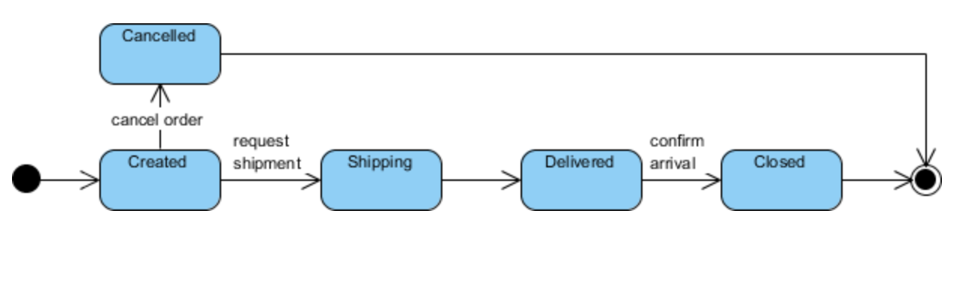
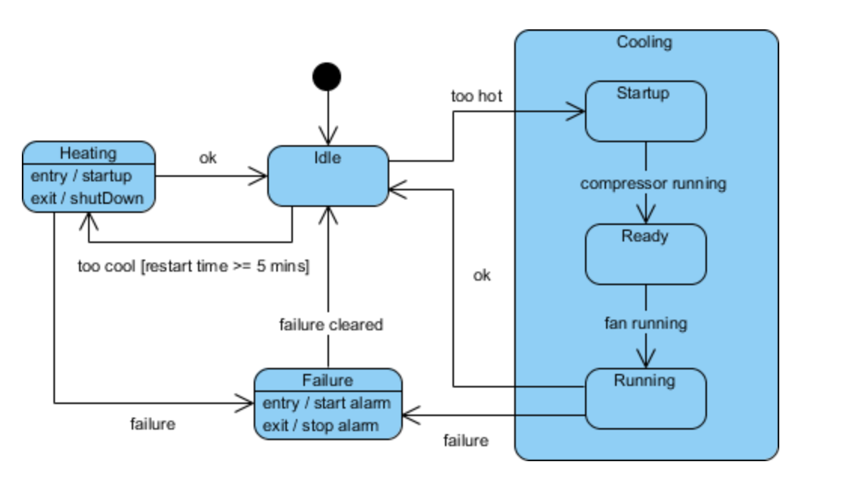
Biểu đồ State (trạng thái)
Biểu đồ trạng thái (State Diagram) chỉ ra sự thay đổi trạng thái của các đối tượng.
Nguồn: https://www.visual-paradigm.com/

Slide 129
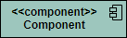
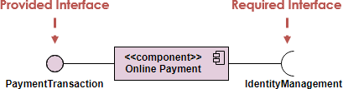
Biểu đồ Component (thành phần)
Biểu đồ thành phần được sử dụng để biểu diễn các thành phần phần mềm cấu thành nên hệ thống.
Một hệ phần mềm có thể được xây dựng từ đầu hoặc cũng có thể được tạo nên từ các thành phần sẵn có.
Mỗi thành phần có thể coi như một phần mềm nhỏ hơn, cung cấp một khối dạng hộp đen trong quá trình xây dựng phần mềm lớn.
Nói cách khác, các thành phần là các gói được xây dựng cho quá trình triển khai hệ thống.

Slide 130
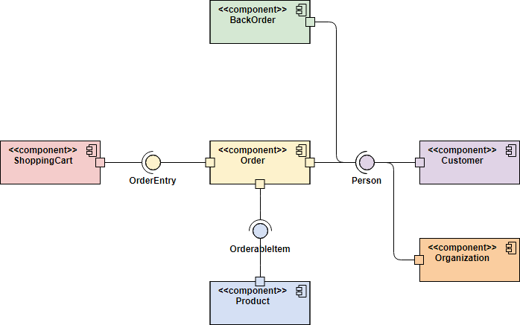
Biểu đồ Component (thành phần)
Nguồn: https://www.visual-paradigm.com/

Slide 131

Biểu đồ Deployment (triển khai)
Biểu đồ triển khai biểu diễn kiến trúc cài đặt và triển khai hệ thống dưới dạng các nodes và các mối quan hệ giữa các node đó.
Thông thường, các nodes được kết nối với nhau thông qua các liên kết truyền thông như các kết nối mạng, liên kết TCP-IP,
Được đánh số theo thứ tự thời gian tương tự như trong biểu đồ cộng tác.
Nguồn: https://www.visual-paradigm.com/

Slide 132

Biểu đồ Deployment (triển khai)
Nguồn: https://www.visual-paradigm.com/

Slide 133
Tổng kết chương 3
Các khái niệm vòng đời phát triển phần mềm
Các mô hình phát triển phần mềm
UML và các biểu đồ UML

Slide 134
Chương 4: Quản lý dự án và đảm bảo chất lượng

Slide 135
Chương 4: Quản lý dự án và đảm bảo chất lượng
Mục tiêu chương 4: khái quát về quản lý dự án và đảm bảo chất lượng phần mềm
Tóm tắt nội dung chương 4:
Quản lý dự án và lập kế hoạch
Đảm bảo chất lượng

Slide 136
Quản lý dự án
Các khái niệm cơ bản
Khái niệm chung về quản lý dự án
Lập kế hoạch dự án
Ước lượng

Slide 137
Khái niệm chung về quản lý dự án
Dự án (project): Một dự án là một công việc có thời hạn nhằm tạo ra một sản phẩm, dịch vụ hay kết quả duy nhất.
Tính thời hạn (Temporariness)
Tính duy nhất (Uniqueness)
Dự án là riêng biệt, độc lập
Có sản phẩm cụ thể cuối cùng
Sản phẩm hoặc môi trường dự án là duy nhất
Mang lại yếu tố mới cho đội ngũ thực hiện
Do đó dự án cần được quản lý với giả định sẽ xảy ra thay đổi

Slide 138
Khái niệm chung về quản lý dự án
Dự án phần mềm:
Do đội ngũ thành viên gồm nhiều người thực hiện
Giới hạn về thời gian, ngân sách, và nhân lực
Sản phẩm là phần mềm mới hoặc phần mềm có sẵn được cải tiến
Sản phẩm phải góp phần tạo dựng quy trình nghiệp vụ mới, hữu ích, hoặc mang lại lợi ích đáng kể cho quy trình nghiệp vụ hiện có
Quản lý dự án là áp dụng kiến thức, kỹ năng, công cụ và kỹ thuật vào các hoạt động của dự án nhằm đáp ứng yêu cầu của dự án.
Đạt mục tiêu dự án
Đạt hoặc vượt các yêu cầu hay kỳ vọng của những người có quyền lợi và nghĩa vụ liên quan (stakeholders)
Cân bằng giữa các yếu tố: thời gian, chi phí, chất lượng sản phẩm

Slide 139
Khái niệm chung về quản lý dự án
Một số yếu tố: Giá thành + Thời gian + Chất lượng
Quản lý dự án là để đưa ra một sản phẩm cuối cùng:
Trong phạm vi ngân sách hay nguồn tài chính cho phép
Đúng hạn
Với nguồn lực cho phép
Phù hợp với đặc tả
Chất lượng đủ để phục vụ các nhu cầu kinh doanh và đáp ứng các tiêu chuẩn chuyên môn và kỳ vọng của công tác quản lý

Slide 140
Khái niệm chung về quản lý dự án
4 yếu tố liên quan đến quản lý dự án
Con người— yếu tố quan trọng nhất của dự án
Sản phẩm — phần mềm được xây dựng
Quy trình — tập hợp các hoạt động chương trình khung và nhiệm vụ cảu phần mềm để thực hiện công việc
Dự án — tất cả các công việc để sản phẩm trở thành hiện thực

Slide 141

Khái niệm chung về quản lý dự án
Bất kỳ một dự án nào cũng đều bị ràng buộc bởi ba yếu tố then chốt
Phạm vi (Scope): mục tiêu của dự án là gì? Dự án đạt được cái gì?
Thời gian (Time): dự án mất trong bao lâu mới được hoàn tất?
Chi phí (Cost): dự án này tốn kém bao nhiêu?

Slide 142
Khái niệm chung về quản lý dự án
“Một dự án thành công nếu các kết quả cụ thể được phân phối với chất lượng yêu cầu trong khoảng thời gian xác định trước và sử dụng tài nguyên trong phạm vi cho phép.”
Nếu một dự án được hoàn thành với đúng phạm vi yêu cầu của khách hàng, với chất lượng tốt, dự án đó được coi là thành công.
Điều này là hoàn toàn chưa chính xác trong thực tế, vì có thể dự án đó dùng quá nhiều tài nguyên và thời gian vượt giới hạn cho phép để đạt được chất lượng như vậy.
Tương tự, một ứng dụng hoàn thiện về kỹ thuật nhưng nếu chi phí vượt quá số tiền khách hàng chi trả hoặc ra kết quả muộn thì thường không có giá trị (đối với thị trường và các mốc thời gian bên ngoài).

Slide 143





Khái niệm chung về quản lý dự án
Nguồn: PMBOK6

Slide 144


Khái niệm chung về quản lý dự án
Nguồn: PMBOK6

Slide 145
Lập kế hoạch dự án
“Kế hoạch không là gì. Nhưng kế hoạch là mọi thứ.”
Các nguyên tắc lên kế hoạch
Sự phân chia — Xác định các nhiệm vụ khác biệt
Tính phụ thuộc — Chỉ ra các mối quan hệ tương tác
Xác định nhân lực — Chắc chắn các nguồn lực có sẵn
Xác định trách nhiệm — Mọi người phải được chỉ định
Xác định đầu ra — Mỗi nhiệm vụ phải có đầu ra
Xác định mốc thời gian — đánh giá cho chất lượng

Slide 146

Lập kế hoạch dự án
Khảo sát, đặc tả yêu cầu, phân tích và thiết kế
Lập trình
Kiểm thử, triển khai, vận hành và bảo trì

Slide 147
Lập kế hoạch dự án
Lập kế hoạch, ước lượng và lập lịch
Sự khác nhau là gì?
Lập kế hoạch: xác định các hoạt động. Không có ngày bắt đầu và kết thúc cụ thể.
Ước lượng: xác định kích cỡ và khoảng thời gian cần thực hiện các hoạt động đó.
Lập lịch: gắn thêm ngày bắt đầu và kết thúc cụ thể, các mối quan hệ và các tài nguyên.
Cần phân chia dự án thành nhiều phần có thể quản lý được
Tất cả các dự án đều cần bước này
Chia để trị

Slide 148
Lập kế hoạch dự án
1. Xác định công việc cần được thực hiện
Cấu trúc phân rã công việc
2. Xác định kích cỡ
Các kỹ thuật ước lượng kích cỡ
3. Xác định sự phụ thuộc giữa các công việc
Đồ thị phụ thuộc, biểu đồ mạng
4. Ước lượng tổng thời gian các công việc được thực hiện
Lịch thực tế

Slide 149

Lập kế hoạch dự án

Slide 150
Lập kế hoạch dự án
Ước lượng
Rất khó thực hiện nhưng thường rất cần
Được tạo ra, sử dụng và chuẩn hoá trong quá trình
Lập kế hoạch chiến lược
Nghiên cứu tính khả thi và/hoặc phát biểu bài toán
Đưa bản đề xuất của dự án
Đánh giá
Lập kế hoạch dự án (lặp lại)
Quá trình cơ bản
Ước lượng kích cỡ của sản phẩm
Ước lượng công sức thực hiện (theo man-months)
Ước lượng lịch thực hiện

Slide 151
Lập kế hoạch dự án
Nhớ rằng một ước lượng chính xác là một điều không tưởng
Thử ước lượng bạn sẽ tốn bao nhiêu thời gian để từ trường về đến nhà hôm nay
Dựa trên những tiền đề nào bạn làm được như vậy?
Kinh nghiệm?
Giống như một xác suất "trung bình"
Đối với hầu hết các dự án phần mềm, không có khái niệm "trung bình" như vậy
Hầu hết các ước lượng đều sai khoảng 25-100%

Slide 152
Lập kế hoạch dự án
Một số kỹ thuật ước lượng:
Trên xuống
Dưới lên
Tương tự
Phán đoán của chuyên gia
Phương pháp thuật toán hoặc tham số
Kỹ thuật trên xuống: Dựa trên đặc tính toàn bộ của dự án
Ưu điểm
Dễ tính
Có hiệu quả sớm (như ước lượng chi phí ban đầu)
Nhược điểm
Một vài mô hình còn nghi vấn hoặc có thể không phù hợp
Kém chính xác vì nó không tập trung vào chi tiết

Slide 153
Lập kế hoạch dự án
Kỹ thuật dưới lên: Tạo WBS và Thêm vào từ dưới lên
Ưu điểm
Tốt nếu các hoạt động được hiểu rõ
Nhược điểm
Các hoạt động cụ thể không phải luôn luôn được hiểu rõ
Tốn thời gian hơn
Kỹ thuật chuyên gia:
Sử dụng một ai đó có kinh nghiệm đối với một dự án tương tự gần đây
Độ chính xác phụ thuộc vào độ chuyên gia thực sự của họ
Các ứng dụng tương ứng phải được lựa chọn chính xác
Tính hệ thống
Có thể sử dụng một hệ thống đánh trọng số

Slide 154
Lập kế hoạch dự án
Kỹ thuật theo tham số:
Số dòng lệnh (LOC)
Các điểm chức năng
Điểm đặc tính hoặc điểm đối tượng
Các đơn vị khác có thể là
Số lượng chiều tìm kiếm
Số lượng thực thể
Số lượng các tiến trình
LOC và các điểm chức năng là thường được dùng

Slide 155

Lập kế hoạch dự án
Kỹ thuật điểm chức năng:
Kích cỡ phần mềm được đo lường bởi số lượng và độ phức tạp của các hàm thực hiện
Phương pháp luận tốt hơn đếm LOC

Slide 156

Lập kế hoạch dự án

Slide 157


Lập kế hoạch dự án

Slide 158

Lập kế hoạch dự án

Slide 159
Lập kế hoạch dự án
Lập lịch:
Khi các công việc (từ WBS) và kích cỡ/nhân công (từ việc ước lượng) đã được xác định: sẽ lập lịch
Các mục tiêu chính
Tốn ít thời gian
Chi phí ít nhất
Rủi ro ít nhất
Mục tiêu thứ yếu
Đánh giá các lựa chọn lịch thực hiện
Sử dụng hiệu quả các tài nguyên
Giao tiếp, truyền thông

Slide 160

Lập kế hoạch dự án

Slide 161
Đảm bảo chất lượng
Đặc trưng của phần mềm:
Phần mềm được thiết kế, chế tạo như các loại sản phẩm công nghiệp khác, nhưng không được định hình trước
Quá trình phát triển phần mềm quyết định giá thành và chất lượng của nó
Các phần mềm chỉ thực sự được tìm ra lỗi trong pha phát triển.

Slide 162


Đảm bảo chất lượng

Slide 163


Đảm bảo chất lượng

Slide 164
Đảm bảo chất lượng
Lỗi phần mềm (software error)
Là lỗi do con người gây ra (thường là các lập trình viên)
Lỗi phần mềm có thể là lỗi cú pháp hoặc lỗi logic
Sai sót của phần mềm (software fault)
Có thể có sai sót do dư thừa hoặc bỏ sót yêu cầu phần mềm (từ khâu khảo sát, phân tích, đưa ra yêu cầu phần mềm bị thừa hoặc bị sót so với yêu cầu của khách hàng)
Hỏng hóc của phần mềm(software failure)
Một sai sót của phần mềm dẫn đến hỏng hóc khi nó sai sót đó
bị phát hiện
Một sai sót của phần mềm nếu không bị phát hiện hoặc ko gây ảnh hưởng tới phần mềm thì sẽ không được coi là̀ hỏng hóc của phần mềm

Slide 165

Đảm bảo chất lượng

Slide 166

Đảm bảo chất lượng
Một số nguyên nhân:
1. Định nghĩa sai yêu cầu của khách hàng
Đây được coi là gốc rễ của việc gây ra lỗi phần mềm
Hiểu sai yêu cầu của khách hàng
Yêu cầu của khách hàng không được làm rõ
Triển khai phần mềm thiếu yêu cầu của khách hàng
Khách hàng đưa ra quá nhiều yêu cầu không cần thiết và không liên quan

Slide 167
Đảm bảo chất lượng
2. Thất bại trong việc giao tiếp trong quá trình xây dựng
Có sự không hiểu cấu trúc của tài liệu yêu cầu phần
mềm
Không nắm bắt được những thay đổi được viết trong tài liệu yêu cầu
Những thay đổi được yêu cầu từ khách hàng nhưng ko được lưu dưới dạng văn bản
3. Tạo ra độ lệch cố ý trong yêu cầu phần mềm
Lập trình viên sử dụng những module phần mềm có sẵn từ những dự án trước mà không thay đổi cho phù hợp với yêu cầu của dự án mới nhằm tiết kiệm thời gian
Bỏ qua một vài yêu cầu của phần mềm do thời gian quá gấp hoặc chi phí không đủ đáp ứng.

Slide 168
Đảm bảo chất lượng
4. Lỗi mã hóa
Lỗi logic
Lỗi cú pháp
Lỗi thời gian chạy
5. Không tuân theo các tài liệu và cấu trúc code
Không tuân theo các chuẩn tài liệu (templates…)
Không tuân theo các cấu trúc mã hóa
6. Rút ngắn quá trình kiểm thử phần mềm
Do áp lực về thời gian, tiến độ hoàn thành dự án
Lập kế hoạch kiểm thử không đầy đủ
Không báo cáo đầy đủ các lỗi
Báo cáo không chính xác lỗi

Slide 169
Đảm bảo chất lượng
7. Lỗi tài liệu
Sai sót trong hồ sơ thiết kế
Sai sót trong việc lập tài liệu hướng dẫn sử dụng
Các danh sách chức năng không có trong phần mềm
nhưng lại có trong tài liệu
Vậy chất lượng phần mềm là gì?
Theo quan điểm của người dùng: sản phẩm phù hợp với mục đích sử dụng của người dùng
Theo quan điểm của nhà cung cấp sản phẩm: sản phẩm đạt được các tiêu chí đánh giá do nhà cung cấp đề ra
Theo quan điểm của nhà sản xuất phần mềm: sản phẩm đáp ứng đầy đủ các tiêu chí đề ra trong bản đặc tả.

Slide 170
Đảm bảo chất lượng
Định nghĩa của IEEE:
Chất lượng phần mềm là:
Mức độ mà một hệ thống, thành phần hoặc quá trình đáp ứng yêu cầu quy định
Mức độ và một hệ thống, thành phần hoặc quá trính đáp ứng nhu cầu của người sử dụng hoặc mong đợi của khách hàng.
Theo cách tiếp cận của ISO:
Chất lượng toàn diện của phần mềm cần phải được quan tâm từ:
Chất lượng quy trình
Chất lượng phần mềm nội bộ (chất lượng trong)
Chất lượng phần mềm đối chiếu với yêu cầu người dùng (chất lượng ngoài)
Chất lượng phần mềm trong sử dụng (chất lượng sử dụng2)1

Slide 171

Đảm bảo chất lượng
Có ba yếu tố ảnh hưởng tới chất lượng phần mềm (tam giác chất lượng)
Con người
Quy trình
Công cụ
Có 2 khoảng cách liên quan đến chất lượng:
1. Khoảng cách giữa yêu cầu người dùng và bản đặc tả yêu cầu hệ thống:
Không hiểu rõ yêu cầu của người dùng
Bỏ qua yêu cầu
Thiếu yêu cầu
Không đồng bộ về các phiên bản của tài liệu yêu cầu người dùng và tài liệu đặc tả
Bản đặc tả có thêm những yêu cầu không xuất phát từ người dùng

Slide 172
Đảm bảo chất lượng
2. Khoảng cách giữa bản đặc tả và sản phẩm:
Hiểu sai yêu cầu đặc tả do trong bản đặc tả có những chỗ diễn đạt chưa rõ ràng cụ thể.
Có các yêu cầu được đưa thêm vào trong quá trình phát triển nhưng không được thêm vào bản đặc tả.
Có sự thay đổi yêu cầu trong quá trình phát triển nhưng không được cập nhật vào bản đặc tả
Các tính năng mới được thêm vào bởi mục đích riêng của người phát triển
Các yêu cầu có trong bản đặc tả nhưng bị bỏ qua do quá khó để thực hiện
Khoảng cách giữa yêu cầu người dùng và sản phẩm:
Khoảng cách này xuất hiện do sản phẩm làm ra không thỏa mãn yêu cầu người dùng
Đây là độ lệch gây tốn kém nhất để sửa chữa

Slide 173
Đảm bảo chất lượng
Kiểm thử là gì?
1. Theo Glenford Myers:
Kiểm thử là quá trình vận hành chương trình để tìm ra lỗi
2. Theo IEEE: Kiểm thử là
Là quá trình vận hành hệ thống hoặc thành phần dưới những điều kiện xác định, quan sát hoặc ghi nhận kết quả và đưa ra đánh giá về hệ thống hoặc thành phần đó.
Là quá trình phân tích phần mềm để tìm ra sự khác biệt giữa điều kiện thực tế và điều kiện yêu cầu và dựa vào điểm khác biệt đó để đánh giá

Slide 174

Đảm bảo chất lượng

Slide 175

Đảm bảo chất lượng

Slide 176
Đảm bảo chất lượng
Phân loại kiểm thử dựa trên các yếu tố:
Mục đích kiểm thử:
Đơn vị, tích hợp, hệ thống, UAT
Kiểm thử khói
Kiểm thử tải dữ liệu, tải trọng, hiệu năng
Kiểm thử an toàn thông tin
Chiến lược kiểm thử: tự động, thủ công.
Phương pháp kiểm thử: tĩnh, động
Kỹ thuật kiểm thử: hộp đen, hộp trắng

Slide 177


Đảm bảo chất lượng

Slide 178

Đảm bảo chất lượng

Slide 179


Đảm bảo chất lượng

Slide 180

Đảm bảo chất lượng

Slide 181

Đảm bảo chất lượng

Slide 182

Đảm bảo chất lượng

Slide 183
Tổng kết chương 4
Quản lý dự án
Lập kế hoạch
Đảm bảo chất lượng

Slide 184
Chương 5: Lấy yêu cầu

Slide 185
Chương 5: Lấy yêu cầu
Mục tiêu chương 5: các khái niệm về yêu cầu, qui trình thực hiện lấy yêu cầu.
Tóm tắt nội dung chương 5:
Tổng quan yêu cầu phần mềm
Đặc tả yêu cầu
Kỹ nghệ lấy yêu cầu
Ví dụ thực hiện pha lấy yêu cầu

Slide 186
Tổng quan về lấy yêu cầu
Yêu cầu (requirements): các mô tả (từ mức chung chung đến chi tiết) về các dịch vụ hệ thống cùng với các ràng buộc
Mục đích chính của yêu cầu (requirements)
Cơ sở cho đề xuất/ đấu thầu hợp đồng
Cơ sở cho lập hợp đồng
Các dạng yêu cầu
Yêu cầu người dùng
Ngôn ngữ tự nhiên
Viết cho khách hàng
Yêu cầu hệ thống
Đặc tả chi tiết
Xác định những gì cần được phát triển/cài đặt (một
phần nội dung hợp đồng)

Slide 187
Tổng quan về lấy yêu cầu
Ví dụ: Yêu cầu mức cao của Hệ thống quản lý phòng khám:
Người dùng có thể tìm kiếm lịch hẹn khám của các phòng khám.
Hệ thống cho phép tạo ra danh sách bệnh nhân có lịch khám tại mỗi phòng khám.
Mỗi nhân viên phòng khám được hệ thống định danh thông qua mã nhân viên gồm 8 ký tự.
Yêu cầu người dùng
1. Hệ thống sinh báo cáo hàng tháng về giá thuốc được kê tại mỗi phòng khám.
Yêu cầu hệ thống
1.1 Vào ngày làm việc cuối tháng, một bản báo cáo về thuốc được kê, giá thuốc, thông tin phòng khám sẽ được tạo.
1.2 Sau 17h30 vào ngày làm việc cuối tháng, hệ thống sẽ in tự động báo cáo tổng hợp về thuốc.

Slide 188
Tổng quan về lấy yêu cầu
Yêu cầu chức năng
– Các phát biểu về dịch vụ hệ thống cung cấp, cách hệ thống phản ứng với môi trường và các hoạt động quan sát được của hệ thống trong các tình huống.
– Có thể bao gồm các phát biểu về những gì hệ thống sẽ không thực hiện.
Yêu cầu phi chức năng
– Ràng buộc về dịch vụ hay chức năng của hệ thống, ràng buộc về thời gian hay ràng buộc về quy trình phát triển.
– Thường áp dụng cho tổng thể hệ thống, thay vì từng dịch vụ cụ thể
Yêu cầu miền
– Các ràng buộc hệ thống xuất phát từ miền hoạt động

Slide 189
Tổng quan về lấy yêu cầu
Yêu cầu chức năng
Mô tả các chức năng hay dịch vụ của hệ thống
Yêu cầu chức năng mức người dùng thường bao gồm các phát biểu chung (ở mức cao) về những gì hệ thống cần làm
Yêu cầu chức năng mức hệ thống tập trung mô tả ở mức chi tiết hơn các dịch vụ hệ thống
Ví dụ Hệ thống quản lý phòng khám:
Người dùng có thể tìm kiếm lịch hẹn khám của các phòng khám.
Hệ thống cho phép tạo ra danh sách bệnh nhân có lịch khám tại mỗi phòng khám.
Mỗi nhân viên phòng khám được hệ thống định danh thông qua mã nhân viên gồm 8 ký tự

Slide 190
Tổng quan về lấy yêu cầu
Yêu cầu phi chức năng
Xác định các ràng buộc và các thuộc tính của hệ thống, chẳng hạn, ràng buộc về độ tin cậy, thời gian phản hồi và các ràng buộc về lưu trữ.
Các ràng buộc về quy trình phát triển như yêu cầu về mô hình quy trình, ngôn ngữ và môi trường lập trình, phương pháp và công cụ …
Yêu cầu phi chức năng đôi khi quan trọng hơn yêu cầu chức năng. Đôi khi nếu chúng không được thỏa mãn, hệ thống sẽ trở thành vô dụng
Ví dụ Hệ thống quản lý phòng khám
Hệ thống luôn ở trạng thái sẵn sàng phục vụ trong giờ hành chính (8h30-17h30) từ thứ 2 đến thứ 6 hàng tuần. Trong khoảng thời gian đó, hệ thống chỉ được ngừng phục vụ không quá 5 giây trong một ngày.
Người dùng hệ thống sẽ được xác thực bằng thẻ bảo hiểm y tế.
Hệ thống vận hành và tuân thủ theo luật y tế

Slide 191

Tổng quan về lấy yêu cầu

Slide 192
Tổng quan về lấy yêu cầu
Tính chính xác của lấy yêu cầu
Phát sinh vấn đề khi các yêu cầu được mô tả không chính xác
Các yêu cầu nhập nhằng sẽ được hiểu và cài đặt theo các cách khác nhau
Chẳng hạn, trong phát biểu yêu cầu chức năng “Tìm kiếm bệnh nhân” chưa chính xác
– Ý định của người dùng: Tìm kiếm tên bệnh nhân từ các cuộc hẹn của tất cả các phòng khám.
– Cách hiểu của người phát triển: Tìm kiếm tên bệnh nhân từ một phòng khám. Người dùng chọn phòng khám và đến tìm kiếm.

Slide 193
Tổng quan về lấy yêu cầu
Tính đầy đủ và nhất quán.
Tính đầy đủ: Sự mô tả đầy đủ các tính năng và dịch vụ được yêu cầu.
Tính nhất quán: Các mô tả về tính năng và dịch vụ của hệ thống cần phải nhất quán, không chứa các xung đột và mâu thuẫn.
Tính đo được của yêu cầu
Các yêu cầu phi chức năng cần phải được lượng hóa để có thể kiểm tra tính thỏa mãn của sản phẩm
Các yêu cầu phi chức năng thường được gắn với các tiêu chí thỏa mãn để kiểm tra và thẩm định.
Ví dụ, yêu cầu sản phẩm phải dễ dùng có thể được gắn với một trong các tiêu chí thỏa sau: Người dùng có thể sử dụng được tất cả chức năng hệ thống sau 4 giờ đào tạo.

Slide 194
Tài liệu yêu cầu
Tài liệu yêu cầu phần mềm là phát biểu chính thống về những gì cần phải đạt được cho việc phát triển phần mềm. Thường bao gồm:
(1) định nghĩa về các yêu cầu người dùng
(2) bản đặc tả các yêu cầu hệ thống
Đây không phải là tài liệu thiết kế. Nội dung thường tập trung vào câu hỏi “Cái gì” thay vì “Như thế nào”
Ai sẽ sử dụng tài liệu yêu cầu người dùng: Người quản lý khách hagng; Người dùng cuối; Kỹ sư khách hang; Người quản lý hợp đồng; Kiến trúc sư hệ thống
Ai sẽ sử dụng tài liệu yêu cầu hệ thống: Người dùng cuối; Kỹ sư khách hàng; Người phát triển phần mềm; Kiến trúc sư hệ thống

Slide 195

Tài liệu yêu cầu

Slide 196
Tài liệu yêu cầu
Cấu trúc tài liệu yêu cầu
Lời mở đầu
Giới thiệu
Từ điển thuật ngữ
Định nghĩa yêu cầu người dùng
Kiến trúc hệ thống
Đặc tả yêu cầu hệ thống
Các mô hình hệ thống
Tiến hóa hệ thống
Các phụ lục
Mục lục

Slide 197
Tài liệu yêu cầu
Một số dạng đặc tả yêu cầu
Ngôn ngữ tự nhiên: các yêu cầu được diễn đạt bằng ngôn ngữ tự nhiên và được gắn với các chỉ số.
Ngôn ngữ tự nhiên được cấu trúc: Yêu cầu được viết bằng ngôn ngữ tự nhiên, dựa trên định dạng nào đó.
Ngôn ngữ mô tả thiết kế: Sử dụng ngôn ngữ tựa ngôn ngữ lập trình để mô tả hoạt động của hệ thống.
Các ký pháp đồ họa: Sử dụng các biểu đồ đồ họa để bổ trợ cho các diễn đạt ngôn ngữ tự nhiên
Đặc tả hình thức (toán học): Sử dụng ngôn ngữ, mô hình toán học để đặc tả hoạt động hệ thống

Slide 198
Kỹ nghệ lấy yêu cầu
Phụ thuộc vào miền ứng dụng, cá nhân liên quan và cách tổ chức phát triển yêu cầu
Hoạt động chung nhất cho các quy trình:
Thu thập yêu cầu
Đặc tả yêu cầu
Thẩm định yêu cầu
Quản lý yêu cầu
Kỹ nghệ yêu cầu thường bao gồm các hoạt động lặp và các hoạt động thường chồng lên nhau

Slide 199
Kỹ nghệ lấy yêu cầu
1. Thu thập yêu cầu
Đôi khi được gọi chung là thu thập hay khám phá yêu cầu (requirements elicitation/discovery).
Tìm hiểu về miền ứng dụng, các dịch vụ hệ thống cung cấp, và các ràng buộc hoạt động hệ thống.
Vấn đề gặp phải:
Các bên liên quan không thực sự biết họ muốn gì.
Các bên liên quan diễn đạt các yêu cầu theo ngôn ngữ của họ.
Các bên liên quan có thể có các xung đột yêu cầu.
Các chính sách của đơn vị tổ chức có thể ảnh hưởng đến các yêu cầu.
Các yêu cầu thường thay đổi trong quá trình phân tích yêu cầu.
Người liên quan mới có thể xuất hiện hoặc môi trường nghiệp vụ thay đổi.

Slide 200

Kỹ nghệ lấy yêu cầu
Thu thập yêu cầu:
1) Khám phá yêu cầu
- Tương tác các bên liên quan
- Xác định các yêu cầu miền
2) Phân loại và tổ chức yêu cầu: Nhóm gộp, cấu trúc hóa
3) Thương lượng, gán độ ưu tiên cho các yêu cầu
- Gán độ ưu tiên
- Giải các xung đột
4) Đặc tả yêu cầu

Slide 201
Kỹ nghệ lấy yêu cầu
Khám phá yêu cầu
Quá trình thu thập các thông tin về hệ thống hiện tại (system-as-is) và hệ thống được yêu cầu (system-to-be), cơ sở cho yêu cầu người dùng và yêu cầu hệ thống
Tương tác với các bên liên quan từ người quản lý đến người cơ quan bộ ngành bên ngoài
Các hệ thống thường có một danh sách các bên liên quan
Một số kỹ thuật khám phá yêu cầu
Kỹ thuật phỏng vấn: tương tác với các bên liên quan để thu thập thông tin
Kỹ thuật dùng các kịch bản (scenarios): dựa vào các ví dụ cụ thể để thu thập và phân tích
Kỹ thuật quan sát: dựa vào quan sát hoạt động nghiệp vụ trong thực tế
Kỹ thuật nghiên cứu hệ thống tương tự
Kỹ thuật hỗ trợ chuyên gia

Slide 202
Kỹ nghệ lấy yêu cầu
Thẩm định yêu cầu
Đảm bảo các yêu cầu sẽ xác định đúng hệ thống mà khách hàng mong đợi
Là khâu quan trọng vì chi phí sửa lỗi yêu câu tăng lên hàng trăm lần nếu được phát hiện muộn
Nội dung thẩm định yêu cầu
Hợp lệ (validity): Hệ thống cung cấp các chức năng hỗ trợ tốt nhất cho nhu cầu khách hàng?
Nhất quán (consistency): Có các yêu cầu xung đột/mâu thuẫn không?
Đầy đủ (completeness): Tất các các chức năng được khách hàng yêu cầu đã được đề cập?
Tính hiện thực (realism): Các yêu cầu có thể được cài đặt trong sự ràng buộc về ngân sách và kỹ thuật?
Kiểm chứng (verifiability): Các yêu cầu có thể được kiểm tra (checked)?

Slide 203
Kỹ nghệ lấy yêu cầu
Một số kỹ thuật thẩm định yêu cầu
Kiểm định yêu cầu: Kiểm tra, đánh giá và phân tích một cách thủ công các yêu cầu.
Làm bản mẫu: sử dụng mô hình thực thi được của hệ thống để kiểm tra yêu cầu.
Sinh ca kiểm thử: tạo ra các ca kiểm thử cho các yêu cầu để kiểm tra tính kiểm thử được
Kiểm định yêu cầu
Diễn ra trong quá trình đặc tả yêu cầu
Ai kiểm tra đánh giá: các bên liên quan hợp đồng cùng tham gia
Cách thức kiểm tra đánh giá
- Hình thức hoặc phi hình thức.
- Đòi hỏi giao tiếp tốt với người phát triển, khách hàng và người dùng cuối

Slide 204
Kỹ nghệ lấy yêu cầu
Quản lý yêu cầu
Quản lý yêu cầu là quá trình quản lý các thay đổi yêu cầu
Yêu cầu mới xuất hiện trong quá trình phát triển hệ thống cũng như ở giai đoạn vận hành
Duy trì sự phụ thuộc giữa các yêu cầu để phân tích được tầm ảnh hưởng của các thay đổi yêu cầu
Thiết lập quy trình để tiếp nhận các đề xuất thay đổi và tạo sự liên kết với các yêu cầu hệ thống
Thay đổi yêu cầu
Thay đổi về môi trường nghiệp vụ và môi trường kỹ thuật
Người dùng cuối thường không phải là người chi trả cho phát triển hệ thống (yêu cầu thay đổi từ hai phía thường là xung đột)
Phức tạp với trường hợp cộng đồng người dung cuối đa dạng và lớn.

Slide 205
Ví dụ về thu thập yêu cầu
Hỗ trợ quản lí việc đặt phòng, nhận phòng, trả phòng và thanh toán cho một khách sạn
Phạm vi phần mềm:
Phần mềm dạng ứng dụng cho máy tính cá nhân, dùng nội bộ trong một khách sạn, chỉ có nhân viên khách sạn được sử dụng trực tiếp.
Phần mềm có thể cài đặt trên nhiều máy tính cá nhân của nhân viên. Nhưng cơ sở dữ liệu là tập trung tại một máy chủ duy nhất.
Chỉ các nhân viên sau của khách sạn được phép dùng phần mềm: nhân viên lễ tân, nhân viên bán hàng, quản trị hệ thống, và nhân viên quản lí khách sạn được sử dụng.

Slide 206

Ví dụ về thu thập yêu cầu

Slide 207

Ví dụ về thu thập yêu cầu

Slide 208
Ví dụ về thu thập yêu cầu
Nhân viên lễ tân có thể thực hiên các chức năng:
Đặt phòng theo yêu cầu trực tiếp của khách tại quầy,
Hủy đặt phòng theo yêu cầu của khách tại quầy,
Checkin cho khách đã đặt phòng hoặc đặt phòng trực tiếp,
Checkout cho khách và in hóa đơn thanh toán cho khách.
Nhân viên bán hàng có thể thực hiện các chức năng:
Đặt phòng theo yêu cầu của khách qua điện thoại,
Hủy đặt phòng theo yêu cầu của khách qua điện thoại.
Nhân viên quản lí có thể thực hiện các chức năng:
Quản lí thông tin khách sạn: thêm/sửa,
Quản lí thông tin phòng: thêm/sửa/xóa,
Xem các loại báo cáo thống kê:

Slide 209
Ví dụ về thu thập yêu cầu
Thông tin các đối tượng cần xử lí:
Thông tin về khách sạn bao gồm : tên, địa chỉ, số sao, mô tả (bao gồm mô tả bằng văn bản và bằng hình ảnh).
Thông tin về phòng khách sạn: tên, kiểu (single/double/twin), giá, mô tả.
Thông tin về khách hàng: tên, địa chỉ, số CCCD/passport, điện thoại, email, ghi chú về phục vụ đặc biệt như cho người khuyết tật, ăn chay...
Thông tin các dịch vụ đi kèm: tên, đơn vị tính, đơn giá, mô tả.
Thông tin nhân viên trong khách sạn: tên, tên đăng nhập, mật khẩu, chức vụ, ghi chú.
Thông tin hóa đơn thanh toán

Slide 210
Ví dụ về thu thập yêu cầu
Quan hệ giữa các đối tượng cần xử lí:
Trong khách sạn có nhiều phòng, mỗi phòng chỉ thuộc vào một khách sạn.
Mỗi phòng có thể được đặt/ở bởi nhiều khách hàng khác nhau tại những thời điểm khác nhau.
Mỗi khách hàng có thể đặt/ở nhiều phòng khác nhau tại những thời điểm khác nhau.
Đối với khách lẻ, một khách hàng, tại một thời điểm, chỉ ở một phòng xác định, xác định ngày đến, ngày đi, đơn giá nhất định.
Đối với khách đoàn, mỗi thời điểm, một khách có thể đứng tên và ở trên danh nghĩa nhiều phòng cùng lúc (đại diện cho cả đoàn).

Slide 211
Ví dụ về thu thập yêu cầu
Xác định các actor có thể có của hệ thống:
Actor là người dùng trực tiếp: người quản lí khách sạn (manager), nhân viên quản trị hệ thống (admin), nhân viên bán hàng (saller), nhân viên lễ tân kiêm luôn thủ quỹ để nhận thanh toán (receptionist). Các actor này đều cùng một dạng là nhân viên khách sạn (Employee), nên có quan hệ kế thừa từ actor này.
Actor là người dùng gián tiếp: Khách hàng (client), mặc dù không trực tiếp sử dụng và thao tác trên phần mềm, nhưng một số chức năng phải có mặt khách hàng mới thực hiện được như: đặt chỗ, checkin, checkout, thanh toán.

Slide 212
Ví dụ về thu thập yêu cầu
Xác định các UC:
Người quản lí khách sạn (Manager): quản lí thông tin phòng (room manage) và khách sạn (hotel manage), tạo và xem các loại báo cáo (view report)
Người quản trị hệ thống (Admin): quản lí thông tin người dùng (account manage)
Nhân viên bán hàng (Saller): giao dịch với khách hàng (Client) qua điện thoại để đặt chỗ (Book a room) hoặc hủy đặt chỗ (Cancel a booking)
Nhân viên tiếp tân (Receptionist): giao dịch trực tiếp với khách hàng (Client) tại quầy để đặt chỗ (Book on site), hủy đặt chỗ (Cancel on site), nhận Checkin, Checkout và thanh toán cho khách hàng.

Slide 213
Ví dụ về thu thập yêu cầu
Xác định các UC:
Khách hàng (Client): có thể đặt phòng/hủy phòng (Book via phone/Cancel via phone) trực tiếp tại quầy với nhân viên lễ tân hoặc đặt/hủy qua điện thoại với nhân viên bán hàng. Checkin, Checkout và thanh toán tại quầy với nhân viên lễ tân.
Đặt phòng tại quầy với lễ tân (Book on site) cũng giống đặt phòng qua điện thoại với nhân viên bán hàng (Book via phone), do đó hai UC này có thể kế thừa từ UC đặt phòng (Book a room).
Tương tự, hủy đặt phòng tại quầy với lễ tân (Cancel on site) cũng giống hủy đặt phòng qua điện thoại với nhân viên bán hàng (Cancel via phone), nên hai UC này có thể kế thừ từ UC hủy đặt phòng (Cancel a booking)

Slide 214

Biểu đồ UC

Slide 215
Ví dụ về thu thập yêu cầu
Use case quản lí phòng
Quản lí thông tin phòng có thể thêm, sửa, xóa phòng. Sửa và xóa phòng thì phải tìm phòng để sửa/xóa. Tìm phòng ở đây có thể tìm phòng theo tên hoặc theo ID.
Mô tả các use case:
Add room: UC này cho phép người quản lí thêm thông tin một phòng mới vào hệ thống
Edit room: UC này cho phép người quản lí chỉnh sửa thông tin một phòng (giá, tên, mô tả)
Delete room: UC này cho phép người quản lí xóa thông tin một phòng.
Search room: UC này cho phép tìm thông tin phòng để phục vụ UC sửa, hoặc xóa phòng. Việc tìm kiếm có thể thực hiện tìm theo tên hoặc id của phòng.

Slide 216

Biểu đồ UC

Slide 217
Tổng kết chương 5
Các khái niệm về yêu cầu, qui trình thực hiện lấy yêu cầu.
Xác định yêu cầu khách hang
Tìm hiểu lĩnh vực của ứng dụng
Xây dựng mô hình nghiệp vụ

Slide 218
Chương 6: Phân tích

Slide 219
Chương 6: Phân tích
Mục tiêu chương 6: thực hiện phân tích phần mềm
Tóm tắt nội dung chương 6:
Khái quát chung về pha phân tích
Viết các kịch bản sử dụng (scenario)
Trích các lớp và xây dựng sơ đồ lớp
Phân tích module

Slide 220
Khái quát chung về pha phân tích
Mục đích của pha phân tích:
Giúp đội phát triển hiểu sâu hơn yêu cầu của khách hàng
Đặc tả yêu cầu của khách hàng dưới dạng có thể làm đầu vào cho thiết kế và cài đặt được
Các công việc thực hiện:
Trích các lớp: lớp thực thể, lớp biên, lớp điều khiển
Xác định quan hệ (ban đầu giữa các lớp)

Slide 221



Khái quát chung về pha phân tích
Lớp thực thể:
Dùng để biểu diễn dữ liệu để xử lí, trao đổi giữa các đối tượng trong hệ thống
Thường chỉ có các thuộc tính và các phương thức truy nhập get/set
Lớp Biên
Dùng để biểu diễn các dạng giao diện, giao tiếp giữa người dùng và hệ thống
Mỗi lớp biên thường liên quan đến một thiết bị đầu vào, hoặc đầu ra của hệ thống
Lớp Điều khiển
Dùng để mô hình các tính toán và thuật toán phức tạp trong hệ thống
Có thể chỉ cần dùng một lớp điều khiển cho các hệ thống đơn giản, mỗi phương thức là một hàm xử lí, tình toán độc lập

Slide 222
Khái quát chung về pha phân tích
Thực hiện theo ba bước sau một cách lặp và tăng dần:
Việc mô hình hóa chức năng (hay còn gọi là mô hình hóa Use-Case): Xác định các kết quả khác nhau được đưa ra bởi hệ thống phần mềm. Biểu diễn các thông tin đó dưới dạng các kịch bản của tất cả các Use-Case (mỗi kịch bản là một thể hiện của Use Case).
Mô hình hóa lớp: Xác định các lớp thực thể và các thuộc tính của các lớp. Sau đó, xác định các mối quan hệ qua lại và các tương tác giữa các lớp. Biểu diễn thông tin này bằng biểu đồ lớp.
Mô hình hóa động: Xác định các hành động được thực hiện bởi hoặc đối với mỗi lớp thực thể hoặc các lớp con. Biểu diễn thông tin này dưới dạng các biều đồ trạng thái.

Slide 223

Viết các kịch bản sử dụng
Mô hình hóa chức năng:
Với mỗi use case (kết quả từ pha yêu cầu), viết ít nhất một scenario cho use case
Một scenario là một kịch bản cụ thể khi người sử dụng tương tác với hệ thống

Slide 224
Viết các kịch bản sử dụng
Các UseCase của Manager bao gồm:
Manager login: Use case này cho phép người quản lí đăng nhập theo tài khoản của mình
View a repport: use case này cho phép người quản lí xem một báo cáo về doanh thu hoặc tỉ lệ phòng trống
Manage room: use case này cho phép người quản lí thêm, hoặc sửa, hoặc xóa thông tin về phòng của khách sạn

Slide 225
Viết các kịch bản sử dụng
Manage room: scenario
Nhân viên quản lí A chọn chức năng quản lí phòng sau khi login. A muốn thêm thông tin một phòng mới.
Giao diện quản lí phòng hiện ra với 3 nút: thêm, sửa, xóa phòng
Nhân viên A click vào nút thêm phòng.
Giao diện thêm phòng hiện ra với các ô nhập: id phòng, tên phòng, kiểu phòng, giá hiển thị, mô tả, và 2 nút: nút thêm phòng, và nút hủy bỏ.
Nhân viên A nhập các thông tin phòng mới vào các ô và click nút thêm phòng
Thông báo thêm phòng thành công hiện ra.
A click vào nút ok
Hệ thống quay về trang chủ người quản lí

Slide 226
Viết các kịch bản sử dụng
Manage room: scenario ngoại lệ
Nhân viên quản lí A chọn chức năng quản lí phòng sau khi login. A muốn thêm thông tin một phòng mới.
Giao diện quản lí phòng hiện ra với 3 nút: thêm, sửa, xóa phòng
Nhân viên A click vào nút thêm phòng.
Giao diện thêm phòng hiện ra với các ô nhập: id phòng, tên phòng, kiểu phòng, giá hiển thị, mô tả, và 2 nút: nút thêm phòng, và nút hủy bỏ.
Nhân viên A nhập các thông tin phòng mới vào các ô và click nút thêm phòng
Thông báo phòng với id vừa nhập đã tồn tại hiện ra.
A click vào nút ok

Slide 227
Viết các kịch bản sử dụng
Manage room: scenario ngoại lệ
Hệ thống quay lại giao diện nhập phòng với các thông tin đã nhập lần trước
Nhân viên A nhập lại id mới và click nút thêm phòng
Thông báo thêm phòng thành công hiện ra.
A click vào nút ok
Hệ thống quay về trang chủ người quản lí

Slide 228
Viết các kịch bản sử dụng
Một số lưu ý về kịch bản:
Luôn phải nêu rõ ý định, mục đích trước khi bắt đầu scenario.
Các bước luôn đánh số thứ tự từ 1.
Mỗi một bước chỉ có một hành động đơn. Nếu có hai hành động trở lên thì các hành động đó phải cùng một chủ thể.
Hai bước liên tiếp mà có cùng một chủ thể thì nên gộp lại thành một bước.
Scenario kết thúc khi chủ thể ban đầu đạt được mục đích ban đầu.
Một scenario có thể có nhiều ngoại lệ, các ngoại lệ cần được mô tả đủ.
Thông tin trong mỗi bước là phải cụ thể, không được viết chung chung.

Slide 229
Trích các lớp và xây dựng sơ đồ lớp
Mô hình hóa các lớp:
Trích các lớp thực thể và các thuộc tính của chúng
Xác định quan hệ và tương tác giữa các lớp này
Biểu diễn các thông tin này trên sơ đồ lớp (khởi tạo)
Các phương pháp để trích rút và mô hình hóa
Trích rút ra các lớp từ các Use-Case và các kịch bản của các Use-Case.
Sử dụng CRC Cards (nếu chúng ta có tri thức về miền nghiệp vụ).
Sử dụng phương pháp trích rút danh từ.

Slide 230
Trích các lớp và xây dựng sơ đồ lớp
Trích rút danh từ:
Mô tả hoạt động của ứng dụng trong một đoạn văn
Trích các danh từ xuất hiện trong đoạn văn đó, coi như là các ứng cử viên của lớp thực thể
Xét duyệt từng danh từ và đề xuất nó là lớp thực thể hay là thuộc tính của lớp thực thể

Slide 231
Trích các lớp và xây dựng sơ đồ lớp
Hệ thống phục vụ hoạt động quản lí đặt phòng của một khách sạn. Trong đó, nhân viên quản lí có thể quản lí thông tin phòng và xem các báo cáo. Nhân viên quản trị có thể quản lí các tài khoản người dùng hệ thống. Nhân viên bán hàng có thể đặt phòng, thay đổi và hủy đặt phòng cho khách hàng thông qua điện thoại. Nhân viên tiếp tân có thể đặt phòng, thay đổi đặt phòng, hủy đặt phòng, làm thủ tục checkin, checkout và thanh toán trực tiếp tại chỗ cho khách hàng. Khi thanh toán có thể xuất hóa đơn theo yêu cầu của khách hàng, bao gồm tiền phòng và chi phí các dịch vụ gia tăng của khách sạn mà khách hàng đã dùng.

Slide 232
Trích các lớp và xây dựng sơ đồ lớp
Sau khi đánh giá, phân loại, thực thể sẽ còn lại gồm:
Phòng: Room
Khách sạn: Hotel
Tài khoản người dùng: User
Hóa đơn: Bill
Khách hàng: Client
Dịch vụ gia tăng: Service

Slide 233
Trích các lớp và xây dựng sơ đồ lớp
Phân tích thêm về mối quan hệ các thực thể:
Một Hotel có nhiều Room, một Room phải thuộc vào một Hotel nhất định
Một Room có thể đặt bởi nhiều Client, một Client lại có thể đặt nhiều Room tại nhiều thời điểm khác nhau → Đề xuất thêm một lớp Booking
Một Booking có thể dùng nhiều Service khác nhau, một Service lại có thể được sử dụng bởi nhiều Booking khác nhau → Đề xuất thêm lớp UsedService
Một Booking có thể được thanh toán nhiều lần khác nhau nên có thể có nhiều Bill
Mỗi Bill có tối đa một User lập và nhận thanh toán.

Slide 234

Trích các lớp và xây dựng sơ đồ lớp

Slide 235
Trích các lớp và xây dựng sơ đồ lớp
Đề xuất lớp điều khiển:
Lớp điều khiển cho modul Manager: ManagerCtr
Lớp điều khiển cho modul Admin: AdminCtr
Lớp điều khiển cho modul Seller: SellerCtr
Lớp điều khiển cho modul Receptionist: ReceptCtr
Đề xuất lớp giao diện:
Mỗi giao diện (trang web, form) nên để là một lớp biên.
Mỗi báo cáo, biểu mẫu nên để là một lớp biên.
Các thông báo, các thông điệp xác nhận có thể xem xét tạo thành một lớp biên hoặc là thành phần của một lớp biên.

Slide 236
Phân tích module
Phân tích chi tiết hoạt động từng modul với hai bước phân tích tĩnh và phân tích động.
Phân tích tĩnh là phân tích các lớp biên và lớp đối tượng cần thiết trong chức năng (biểu đồ lớp).
Phân tích động là phân tích các bước hoạt động của chức năng (biểu đồ tuần tự/cộng tác)

Slide 237

Phân tích module

Slide 238

Phân tích module

Slide 239
Tổng kết chương 6
Phân loại các lớp trong hệ thống
Viết các kịch bản sử dụng (scenario)
Trích các lớp và xây dựng sơ đồ lớp
Phân tích module

Slide 240
Chương 7: Thiết kế phần mềm

Slide 241
Chương 7: Thiết kế phần mềm
Mục tiêu chương 7: các nội dung thực hiện để thiết kế phần mềm
Tóm tắt nội dung chương 7:
Khái quát chung về thiết kế phần mềm
Thiết kế Kiến trúc phần mềm
Thiết kế giao diện
Thiết kế chi tiết

Slide 242
Khái quát chung về pha thiết kế
Thiết kế tạo ra các biểu diễn và dữ kiện của hệ thống phần mềm cần xây dựng từ kết quả phân tích yêu cầu để có thể tiếp tục thực hiện giai đoạn tiếp theo trong tiến trình phát triển phần mềm.
Kết quả của pha thiết kế là mô hình thiết kế của phần mềm
Mô hình thiết kế đủ chi tiết để giai đoạn lập trình có thể thực hiện.
Là phương tiện để trao đổi thông tin và đảm bảo chất lượng.
Mô hình thiết kế dễ sửa đổi hơn mã chương trình, cung cấp cái nhìn tổng thể đồng thời có nhiều mức chi tiết.

Slide 243
Khái quát chung về pha thiết kế
Thiết kế xuất phát từ kết quả phân tích yêu cầu, giúp trả lời câu hỏi “Như thế nào?”
Mô tả một hoặc nhiều giải pháp, giúp đánh giá các giải pháp, lựa chọn giải pháp tốt nhất.
Thiết kế mô tả ở một mức trừu tượng nhất định, sử dụng các mô hình (khác với cài đặt chi tiết khi lập trình).
Nếu không có thiết kế hoặc thiết kế tồi: làm tăng công sức viết mã chương trình, tăng công sức bảo trì, khó khăn khi cần sửa đổi, mở rộng

Slide 244
Khái quát chung về pha thiết kế
Các giai đoạn thiết kế: hoạt động thiết kế xuất hiện trong các mô hình phát triển phần mềm khác nhau, gồm hai giai đoạn thiết kế chính:
Thiết kế kiến trúc / Thiết kế mức cao (high level design)
Mô hình tổng thể của hệ thống
Cách thức hệ thống được phân rã thành các mô đun
Mối quan hệ giữa các môdun
Cách thức trao đổi thông tin giữa các môdun
Thực hiện bởi nhiều mức trừu tượng
Thiết kế chi tiết / Thiết kế mức thấp (low level design): Thiết kế chi tiết lớp, module, thiết kế thuật toán, thiết kế dữ liệu, thiết kế giao diện

Slide 245
Khái quát chung về pha thiết kế
Thiết kế phải thực hiện tất cả các yêu cầu rõ ràng chứa trong mô hình phân tích, và nó phải đáp ứng tất cả các yêu cầu tiềm ẩn khách hàng mong muốn.
Thiết kế phải là một hướng dẫn dễ hiểu dễ đọc cho những người tạo ra code và cho những người kiểm thử và sau đó hỗ trợ cho phần mềm.
Thiết kế nên cung cấp một bức tranh hoàn chỉnh của phần mềm, giải quyết vấn đề dữ liệu, chức năng, và hành vi từ một quan điểm thực thi
Một thiết kế nên thể hiện một kiến trúc mà (1) đã được tạo ra bằng cách sử dụng phong cách kiến trúc hoặc các pattern được công nhận , (2) bao gồm các thành phần mang những đặc tính thiết kế tốt và (3) có thể được thực hiện một cách tiến hóa.
Một thiết kế nên dẫn đến các cấu trúc dữ liệu thích hợp.

Slide 246
Khái quát chung về pha thiết kế
Một thiết kế nên dẫn đến các thành phần mang những chức năng độc lập.
Một thiết kế nên dẫn đến giao diện mà giảm sự phức tạp của các kết nối giữa các thành phần và với môi trường bên ngoài.
Việc thiết kế nên được cấu trúc để thích ứng với thay đổi.
Việc thiết kế nên được cấu trúc để làm suy giảm từ từ, ngay cả khi đang gặp phải dữ liệu bất thường, các sự kiện, hoặc điều kiện hoạt động .
Thiết kế không phải là coding, coding không phải là thiết kế.
Việc thiết kế nên được đánh giá về chất lượng khi nó được tạo ra, chứ không phải sau thực tế.
Việc thiết kế cần được xem xét để giảm thiểu lỗi khái niệm.

Slide 247

Kiến trúc phần mềm

Slide 248
Kiến trúc phần mềm
Kiến trúc phần mềm đóng vai trò quan trọng trong phát triển phần mềm vì :
Cung cấp khung làm việc rõ ràng: Kiến trúc phần mềm giúp định hình cấu trúc cơ bản của ứng dụng, bao gồm cách các thành phần kỹ thuật tương tác với nhau. Nó như bản đồ cho các nhà phát triển, giúp họ hiểu cách xây dựng các thành phần của phần mềm để đạt được mục tiêu cụ thể.
Đảm bảo hiệu suất và khả năng mở rộng: Một kiến trúc tốt cho phép hệ thống xử lý tải lớn và mở rộng dễ dàng khi cần thiết. Nó xác định cách các yêu cầu về hiệu suất và khả năng mở rộng được đáp ứng.
Tối ưu hóa ngân sách và tài nguyên: Kiến trúc hợp lý giúp tránh lãng phí nguồn lực và thời gian phát triển, do có kế hoạch và cấu trúc rõ ràng từ đầu. Điều này cũng giúp kiểm soát chi phí phát triển.
Dễ dàng bảo trì và cập nhật: Kiến trúc rõ ràng và được tổ chức tốt giúp việc bảo trì và cập nhật phần mềm trở nên dễ dàng hơn. Nó cho phép sửa đổi hoặc thêm tính năng mới mà không làm ảnh hưởng đến toàn bộ hệ thống.

Slide 249
Kiến trúc phần mềm
5. Giảm thiểu rủi ro: Một kiến trúc được thiết kế tốt giúp nhận diện và giảm thiểu rủi ro từ sớm trong quá trình phát triển, bao gồm vấn đề về hiệu suất, bảo mật và sự phụ thuộc giữa các thành phần.
6. Tăng cường bảo mật: Kiến trúc xác định cách bảo mật được tích hợp vào hệ thống, từ việc xác định các điểm truy cập quan trọng đến việc thiết lập các lớp bảo mật.
7. Hỗ trợ quyết định kỹ thuật: Nó cung cấp một khung tham chiếu để đưa ra các quyết định kỹ thuật, từ việc chọn công nghệ đến việc quyết định cách triển khai các tính năng.
8.Tăng khả năng hợp tác: Kiến trúc rõ ràng giúp các nhà phát triển và các bên liên quan khác làm việc cùng nhau một cách hiệu quả hơn, do mọi người đều hiểu cấu trúc tổng thể và mục tiêu của dự án.

Slide 250

Kiến trúc phần mềm

Slide 251
Kiến trúc phần mềm
Các mẫu kiến trúc phần mềm thường được chia thành hai loại chính:
Kiến trúc nguyên khối (Monolithic architecture)
Kiến trúc phân lớp (Layered architecture)
Kiến trúc client-server
Kiến trúc đường ống (Pipeline architecture)
Kiến trúc vi nhân (Microkernel architecture)
Kiến trúc phân tán (Distributed architecture)
Kiến trúc hướng sự kiện (Event-driven architecture)
Kiến trúc microservice (Microservices architecture)
Kiến trúc hướng không gian (Space-based architecture)
Kiến trúc hướng dịch vụ (Service-oriented architecture)

Slide 252


Kiến trúc phần mềm
Kiến trúc nguyên khối

Slide 253


Kiến trúc phần mềm
Kiến trúc nguyên khối

Slide 254


Kiến trúc phần mềm
Kiến trúc micro service

Slide 255

Kiến trúc phần mềm
Kiến trúc micro service

Slide 256
Kiến trúc phần mềm
Mỗi chúng ta đều đã trải qua vấn đề thiết kế và từng nghĩ: Liệu đã có ai phát triển một lời giải cho vấn đề này chưa?
Điều gì sẽ xảy ra nếu đã có một cách tiêu chuẩn để mô tả một vấn đề (để bạn có thể nhìn nhận nó), và một phương pháp có tổ chức để trình bày lời giải cho vấn đề đó?
Khuôn mẫu thiết kế là một phương pháp có hệ thống để mô tả các vấn đề và giải pháp, cho phép các cộng đồng công nghệ phần mềm có thể nắm bắt kiến thức thiết kế theo cách có thể tái sử dụng
Mỗi khuôn mẫu mô tả một vấn đề xảy ra hết lần này đến lần khác trong môi trường của chúng ta và sau đó mô tả cốt lõi của giải pháp cho vấn đề đó theo một cách mà bạn có thể sử dụng nó hàng triệu lần mà không bao giờ phải làm lại một việc lần thứ hai

Slide 257
Kiến trúc phần mềm
Architectural patterns Mẫu kiến trúc mô tả các vấn đề thiết kế trên diện rộng được giải quyết bằng cách tiếp cận cấu trúc.
Data patterns Mẫu dữ liệu mô tả vấn đề dữ liệu và các giải pháp mô hình dữ liệu có thể được dùng để giải quyết vấn đề trên
Component patterns Mẫu thành phần (còn gọi là các mẫu thiết kế) nhằm đến các vấn đề liên quan với việc phát triển các hệ thống con và các thành phần, cách thức chúng giao tiếp với nhau, và vị trí của chúng trong một kiến trúc lớn hơn
Interface design patterns. Mẫu thiết kế giao diện mô tả các vấn đề giao diện người dùng thông thường và giải pháp bao gồm các đặc trưng cụ thể của người dùng cuối.
WebApp patterns. Mẫu WebApp giải quyết tập hợp vấn đề có thể gặp phải khi xây dựng Ứng dụng web và thường kết hợp nhiều mô hình khác

Slide 258
Kiến trúc phần mềm
Khuôn mẫu khởi tạo (Creational patterns) tập trung vào việc khởi tạo, sáng tác và biểu diễn của các đối tượng, ví dụ:
– Abstract factory pattern
– Factory method pattern
Khuôn mẫu cấu trúc (Structural patterns) tập trung vào các vấn đề và các giải pháp liên quan đến cách các lớp và các đối tượng được tổ chức và tích hợp để xây dựng một cấu trúc lớn hơn, ví dụ như:
– Adapter pattern
– Aggregate pattern
Khuôn mẫu hành vi (Behavioral patterns) giải quyết các vấn đề liên quan đến việc phân công trách nhiệm giữa các đối tượng và cách thức mà giao tiếp được thực hiện giữa các đối tượng, ví dụ như:
– Chain of responsibility pattern
– Command pattern

Slide 259
Kiến trúc phần mềm
Bản thân khuôn mẫu có thể không đủ để phát triển một thiết kế đầy đủ
Trong một số trường hợp, cần thiết phải cung cấp một cơ sở hạ tầng thực hiện cụ thể, được gọi là một khung (framework) cho công việc thiết kế.
Một framework không phải là một khuôn mẫu kiến trúc, mà là một bộ khung với một tập hợp các điểm nối cho phép nó thích ứng với một miền vấn đề xác định.
Những điểm nối cho phép bạn tích hợp các lớp vấn đề cụ thể hoặc chức năng trong các bộ khung

Slide 260
Kiến trúc phần mềm
Phần mềm phải được đặt trong bối cảnh:
Thiết kế cần xác định các thực thể bên ngoài (các hệ thống khác, thiết bị, con người) mà phần mềm tương tác với và bản chất của sự tương tác.
Một tập hợp các nguyên mẫu kiến trúc cần được xác định.
Một nguyên mẫu là một trừu tượng (tương tự như một lớp) đại diện cho một phần tử của hệ thống hành vi.
Các nhà thiết kế xác định cấu trúc của hệ thống bằng cách xác định và tinh chỉnh các thành phần phần mềm thực hiện từng nguyên mẫu.

Slide 261
Kiến trúc phần mềm
Các bước xây dựng kiến trúc:
Thu thập các kịch bản.
Gợi ý các yêu cầu, ràng buộc, và đặc tả môi trường.
Mô tả các mô hình kiến trúc đã được lựa chọn để giải quyết các tình huống và yêu cầu:
Quan điểm mô-đun
Góc nhìn quá trình
Quan điểm dòng dữ liệu
Đánh giá chất lượng thuộc tính bằng cách coi mỗi thuộc tính độc lập.
Xác định mức độ đáp ứng của các thuộc tính chất lượng với các thuộc tính kiến trúc khác nhau cho một phong cách kiến trúc cụ thể.
Kiến trúc ứng cử viên cần được xem xét

Slide 262
Thiết kế giao diện
Nguyên tắc cơ bản:
Dễ học: Phần mềm cần phải dễ học cách sử dụng, do đó người dùng có thể nhanh chóng bắt đầu làm việc sử dụng phần mềm đó
Quen thuộc với người sử dụng: Giao diện nên dùng các thuật ngữ và khái niệm rút ra từ kinh nghiệm của những người sẽ dùng hệ thống nhiều nhất
Tính nhất quán: giao diện cần nhất quán sao cho các thao tác gần giống nhau có thể được kích hoạt theo cùng kiểu.
Ngạc nhiên tối thiểu: Người dùng không bao giờ bị bất ngờ Khôi phục được: Giao diện nên có các cơ chế cho phép ngườidùng khôi phục lại tình trạng hoạt động bình thường sau khi gặp lỗi
Hướng dẫn người dùng: Giao diện nên có phản hồi có nghĩa khi xảy ra lỗi và cung cấp các tiện ích trợ giúp theo ngữ cảnh
Người dùng đa dạng: Giao diện nên cung cấp các tiện ích tương tác thích hợp cho các loại người dùng hệ thống khác nhau

Slide 263
Thiết kế giao diện
Đặt người dùng trong sự kiểm soát:
Xác định phương thức tương tác theo một cách mà không ép người dùng tới những hành động không cần thiết hoặc không mong muốn.
Cung cấp sự tương tác linh hoạt.
Cho phép tương tác người dùng được ngắt và hoàn tác .
Ẩn kỹ thuật bên trong với người sử dụng bình thường.
Thiết kế cho tương tác trực tiếp với các đối tượng xuất hiện trên màn hình.
2. Giảm tải bộ nhớ
Giảm nhu cầu về bộ nhớ ngắn hạn.
Thiết lập các mặc định có ý nghĩa.
Xác định các phím tắt trực quan.
Các thiết kế trực quan của giao diện phải được dựa trên một phép ẩn dụ thế giới thực.
Tiết lộ thông tin theo kiểu lũy tiến

Slide 264

Thiết kế giao diện
3. Đảm bảo tính nhất quán
Cho phép người sử dụng đưa các tác vụ hiện hành vào một ngữ cảnh có ý nghĩa.
Duy trì tính nhất quán giữa các ứng dụng.
Nếu mô hình tương tác cũ đã tạo ra những kỳ vọng của người dùng, không làm thay đổi trừ khi có một lý do thuyết phục để làm như vậy
ISO 9241-210

Slide 265
Thiết kế giao diện
Phân tích về người dùng:
Liệu người dùng là các chuyên gia, kỹ thuật viên, văn thư hay là công nhân?
Mức độ giáo dục trung bình của người dùng là gì?
Liệu người dùng có thể học từ những tài liệu viết?
Độ tuổi của cộng đồng người dùng là bao nhiêu?
Liệu người dùng sẽ được đại diện chủ yếu bởi một giới tính?
Người dùng sẽ trả cho công việc họ thực hiện như thế nào?
Liệu phần mềm sẽ trở thành một phần quan trọng trong công việc của người dùng?
Ngôn ngữ chính giữa các người dùng là gì?
Sẽ có những hệ quả nào nếu người dùng gây ra lỗi khi sử dụng hệ thống?
Liệu người dùng có phải là chuyên gia trong lĩnh vực đó?
Liệu người dùng có muốn biết về công nghệ phía sau giao diện?

Slide 266


Thiết kế giao diện

Slide 267
Thiết kế chi tiết chức năng
Mục đích:
Chuyển tài liệu phân tích từ dạng đặc tả nghiệp vụ hệ thống, sang dạng có thể cài đặt và kiểm thử được.
Công việc cần thực hiện:
Thiết kế lớp thực thể
Thiết kế cơ sở dữ liệu
Thiết kế chi tiết các modul.

Slide 268
Thiết kế chi tiết chức năng
Thiết kế lớp thực thể:
Bổ sung kiểu dữ liệu cho các thuộc tính đã có
Bổ sung thuộc tính id cho các lớp không kế thừa từ lớp khác.
Chuyển đổi các quan hệ association thành nhiều quan hệ thành phần. Ví dụ: Quan hệ Room + Booking -> BookedRoom chuyển thành quan hệ: Room là thành phần của BookedRoom, BookedRoom là thành phần của Booking. Quan hệ BookedRoom + Service -> UsedService chuyển thành quan hệ: Service là thành phần của UsedService, UsedService là thành phần của BookedRoom.
Bổ sung các thuộc tính tương ứng với quan hệ thành phần.

Slide 269
Thiết kế chi tiết chức năng

Slide 270

Thiết kế chi tiết chức năng

Slide 271
Thiết kế chi tiết chức năng
Thiết kế cơ sở dữ liệu:
B1: Mỗi lớp thực thể đề xuất thành một bảng tương ứng trong CSDL
B2: Với mỗi lớp thực thể, lấy các thuộc tính kiểu cơ bản (không phải kiểu lớp thực thể khác) làm thuộc tính cho bảng tương ứng với lớp thực thể đó.
B3: Giữa hai lớp có quan hệ thành phần, liên kết, hợp thì giữa hai bảng tương ứng phải có quan hệ n-n, 1-n hoặc 1-1, tùy từng trường hợp.
B4: Định nghĩa khóa chính và khóa ngoài tương ứng với các quan hệ giữa các bảng
B5: Gộp bảng nếu có quan hệ 1-1, tách bảng nếu có có quan hệ n-n

Slide 272

Thiết kế chi tiết chức năng

Slide 273
Thiết kế chi tiết chức năng
Thiết kế chi tiết module
Ở bước thiết kế tĩnh, chúng ta cần các lớp theo mô hình MVC cho modul này như sau:
Các lớp tầng giao diện: LoginFrm là giao diện đăng nhập. ManagerHomeFrm là giao diện chính của nhân viên quản lí. ManageRoomFrm là giao diện quản lí thông tin phòng. SearchRoomFrm là giao diện tìm phòng để sửa. EditRoomFrm là giao diện sửa một phòng đã chọn.
Các lớp tầng điều khiển: UserDAO là lớp truy cập dữ liệu xử lí thông tin liên quan đến thành viên hệ thống. RoomDAO là lớp truy cập dữ liệu xử lí thông tin liên quan đến phòng. Hai lớp này đều kế thừa lớp DAO để xử lí cơ chế dùng chung truy cập vào cơ sở dữ liệu.
Các lớp tầng thực thể liên quan: User, Room.

Slide 274

Thiết kế chi tiết chức năng

Slide 275

Thiết kế chi tiết chức năng

Slide 276
Tổng kết chương 7
Khái quát chung về thiết kế phần mềm
Thiết kế Kiến trúc phần mềm
Thiết kế giao diện
Thiết kế chi tiết

Slide 277
Chương 8: Cài đặt và Kiểm thử

Slide 278
Chương 8: Cài đặt và Kiểm thử
Mục tiêu chương 8: thực hiện lập trình phát triển phần mềm
Tóm tắt nội dung chương 8:
Lập trình
Code convention
Các cấp độ kiểm thử
Xây dựng ca kiểm thử
Bảo trì phần mềm

Slide 279
Lập trình
Coding: viết mã nguồn
Chuyển đổi thiết kế chi tiết của một hệ thống thành mã nguồn.
Việc chuyển đổi mã này sẽ phải được thực hiện theo các cấp độ từng unit/modul/component riêng lẻ, sau đó các thành phần riêng lẻ này phải được tích hợp lại (unit/modul/component integration)
Documenting: biên soạn tài liệu đi kèm với mã nguồn
giúp xác minh sự phù hợp giữa mã nguồn với bản đặc tả của unit/modul/component, đảm bảo chất lượng của mã nguồn
giúp chia sẻ các công việc có thể bị lặp lại giữa các project
Unit Testing: kiểm thử đơn vị phải được thực hiện ở giai đoạn này cho từng unit/module/component một cách độc lập

Slide 280
Lập trình
Coding là triển khai thiết kế chi tiết thành chương trình
Sản phẩm phần mềm tốt, hiệu quả kinh tế cao.
Hạn chế tối đa xảy ra lỗi.
Mã nguồn dễ bảo trì: dễ hiểu, dễ sửa lỗi được,
nâng cấp – thay đổi dễ dàng.
Khả năng tái sự dụng cao.
Kỹ thuật lập trình chuyên nghiệp
Tuân theo các chuẩn viết mã nguồn (coding styles, coding convention, programming styles).
Các chuẩn quy định do Ngôn ngữ lập trình, do Công ty qui định.

Slide 281
Lập trình
Kỹ thuật lập trình hiệu quả
Dễ dàng bảo trì: dễ hiểu, dễ sửa lỗi.
Khả năng tái sử dụng cao: nâng cấp, thay đổi.
-> Chú thích rõ ràng, đầy đủ.
Sử dụng các cấu trúc an toàn
bắt lỗi, xử lý ngoại lệ.
mẫu thiết kế .

Slide 282
Lập trình
Chương trình = (cấu trúc dữ liệu + thuật giải)
Hệ thống/Phần mềm: Cấu trúc dữ liệu, giải thuật và tài liệu đặc tả
Hệ thống có thể bao gồm nhiều chương trình, module, thành phần có kết nối hoặc tương tác với nhau
Quy mô của hệ thống lớn hơn chương trình
Thường được xây dựng sử dụng các thư viện, các framework có sẵn để tận dụng được nhiều thành phần xây dựng sẵn

Slide 283
Lập trình
Lập trình hướng cấu trúc:
Nguồn gốc: lý thuyết hàm số
Ngôn ngữ lập trình hướng chức năng miêu tả
Tập hợp các kiểu dữ liệu có cấu trúc
Tập hợp các hàm định nghĩa trên các kiểu dữ liệu đó
Đặc trưng cơ bản: tính module hoá chương trình - Modularity
Chương trình là tập hợp của các hàm (function)
Tính toán trong chương trình được thực hiện bằng các lời gọi hàm
Các chức năng khác nhau trong chương trình có thể gọi chéo hàm lẫn nhau (function sharing)
Khi xây dựng chương trình theo mô thức lập trình hướng chức năng, thông thường lập trình viên sẽ tiếp cận vấn đề theo hướng top-down

Slide 284
Lập trình
Lập trình hướng đối tượng:
Tập trung vào các khái niệm (concepts) thay vì các thao tác, hàm chức năng(operations/functions)
Mỗi khái niệm có thể biểu diễn một đối tượng dữ liệu trong chương trình (Book, Category, Product )
Dễ dàng tái sử dụng các khái niệm trong các chương trình khác
Dễ dàng mở rộng các khái niệm cũ (old concepts) thành các khái niệm mới hơn cho các chương trình khác
Dễ dàng hơn trong việc định vị các khu vực thay đổi khi các đối tượng dữ liệu liên quan có thay đổi

Slide 285

Lập trình
Lập trình hướng dịch vụ:
Phát triển phần mềm sử dụng các thành phần của phần mềm được gọi là dịch vụ để tạo ra các ứng dụng.
Mỗi dịch vụ cung cấp một tính năng, đồng thời các dịch vụ cũng có thể giao tiếp với nhau giữa nhiều nền tảng và ngôn ngữ.
Tận dụng SOA để tái sử dụng các dịch vụ trong nhiều hệ thống khác nhau hoặc kết hợp một số dịch vụ độc lập để thực hiện các tác vụ phức tạp.
Khả năng tương tác
Liên kết ít phụ thuộc
Rút ngắn thời gian đưa ra thị trường
Bảo trì tốt
Thích ứng cao

Slide 286

Coding Convention
Tại sao cần có phong cách lập trình tốt
Lỗi logic đôi khi đến từ việc nhầm lẫn tên biến, nhầm lẫn mục đích của hàm do cách đặt tên...
Mã nguồn tốt là mã nguồn dễ đọc.
Cấu trúc chương trình rõ ràng, dễ hiểu.
Sử dụng thành ngữ phổ biến.
Chọn tên phù hợp, gợi nhớ.
Viết chú thích rõ ràng .

Slide 287
Coding Convention
Nhất quán
Tuân thủ quy tắc đặt tên trong toàn bộ chương trình
Nhất quán trong việc dùng các biến cục bộ.
Tường minh
Mỗi function/method phải có một nhiệm vụ rõ ràng.
Đủ ngắn để có thể nắm bắt được
Số tham số của chương trình con là tối thiểu
Rõ ràng: Chú thích rõ ràng, ví dụ đầu mỗi chương trình con
Bao đóng:
Hàm chỉ nên tác động tới duy nhất 1 giá trị trả về của hàm
Không nên thay đổi giá trị của biến chạy trong thân của vòng lặp

Slide 288
Coding Convention
Dùng tên gợi nhớ, có tính miêu tả cho các biến và hàm
Dùng tên nhất quán cho các biến cục bộ
Dùng chữ hoa, chữ thường nhất quán
Dùng phong cách nhất quán khi ghép từ
Sử dụng khoảng trắng dễ đọc và nhất quán
Cách lề hợp lý để tránh nhầm lẫn cấu trúc các khối lệnh
Cách đoạn (paragraph) để tạo các khối lệnh thực hiện các mục đích khác nhau giúp dễ đọc dễ theo dõi.
Tên của các biến, các class thường là danh từ
Tên class viết hoa chữ cái đầu
Tên các phương thức, hàm thường là các động từ, chữ cái đầu viết thường
Chú thích cho từng hàm, mô tả mục đích của hàm, inputs, outputs
Chú thích cho từng khối lệnh, không nên chú thích cho từng dòng lệnh

Slide 289


Coding Convention

Slide 290

Coding Convention
Refactoring Code: là một quá trình cải thiện mã nguồn mà không cần viết thêm các chức năng mới, làm cho mã nguồn sạch hơn (clean code) và chuyển đổi thiết kế phức tạp khó hiểu thành đơn giản
Clean Code: Mã sạch là mã dễ đọc, dễ hiểu, dễ bảo trì. Làm sạch mã giúp quá trình phát triển phần mềm dễ dự đoán được và làm tăng chất lượng sản phẩm phần mềm
Mục tiêu của tái cấu trúc mã nguồn là để tạo ra mã nguồn sạch (clean code), loại bỏ các lỗi tiềm ẩn, và làm cho thiết kế đơn giản hơn
Mã nguồn trước khi đem tái cấu trúc là mã nguồn đã chạy, đã được test và đảm bảo các chức năng của chương trình
Việc tái cấu trúc mã nguồn không làm thay đổi các chức năng của chương trình mà chỉ giúp cho mã nguồn sạch hơn và dễ đọc, dễ hiểu, dễ bảo trì

Slide 291
Coding Convention
Khi nào thực hiện:
Khi thêm tính năng mới
Khi khắc phục sửa chữa một bug
Khi review code
Khi thực hiện cần đảm bảo:
Kiểm tra xem code đã dễ đọc, dễ hiểu hơn chưa, các method quá dài đã được tách nhỏ hơn để dễ hiểu cấu trúc code?
Trong quá trình refactoring, kiểm tra để đảm bảo không có một chức năng mới nào được thêm vào
Tất cả các tests đều passed sau khi refactoring

Slide 292
Coding Convention
Review Code là gì?
Là quá trình mà mã nguồn (và cả thiết kế) được xem xét lại bởi một người (hoặc 1 nhóm người) khác thay vì chính tác giả
Lợi ích:
Góc nhìn khác với tác giả
Chia sẻ tri thức
Xem xét các thiết kế và ý tưởng
Phát hiện lỗi sớm
Giảm thiểu công sức phải làm lại
Một số vấn đề chỉ được phát hiện qua review code thay vì kiểm thử
Formal Review - WalkThrough

Slide 293

Cấp độ kiểm thử
Bắt đầu tại từng module rồi tích hợp lớn dần đến toàn bộ hệ thống.
Các kỹ thuật khác nhau được sử dụng thích hợp tại các giai đoạn khác nhau.
Kiểm thử có thể được tiến hành bởi người phát triển phần mềm, nhưng đối với các dự án lớn thì việc kiểm thử phải được tiến hành bởi một nhóm độc lập.
Kiểm thử và sửa lỗi là các hoạt động độc lập nhưng việc sửa lỗi phải phù hợp với các chiến thuật kiểm thử.

Slide 294
Cấp độ kiểm thử
Kiểm thử đơn vị: là một cấp độ kiểm thử phần mềm trong đó các đơn vị/ thành phần riêng lẻ của một phần mềm được kiểm tra (Nó kiểm tra từng module riêng lẻ)
Mục đích: là để xác nhận rằng mỗi đơn vị/thành phần của phần mềm thực hiện đúng chức năng.
Ai tiến hành: được thực hiện bởi các nhà phát triển.
Ưu điểm:
Giảm khiếm khuyết trong các tính năng mới được phát triển hoặc giảm lỗi khi thay đổi chức năng hiện có.
Giảm chi phí kiểm tra vì các khiếm khuyết được nắm bắt trong giai đoạn rất sớm.
Cải thiện thiết kế và cho phép tái cấu trúc mã tốt hơn.
Kiểm tra đơn vị, khi được tích hợp với bản dựng cũng cho chất lượng của bản dựng.

Slide 295

Cấp độ kiểm thử

Slide 296

Cấp độ kiểm thử
Kiểm thử tích hợp
Kiểm thử tích hợp nhằm nhận được một bộ phận chức năng hay một hệ con tốt
Là một kỹ thuật có tính hệ thống để xây dựng cấu trúc của chương trình
Từ các module đã qua kiểm thử đơn vị, xây dựng cấu trúc chương trình đảm bảo tuân theo thiết kế
Tích hợp từng bước. Theo cách này có 3 chiến lược:
Tích hợp từ dưới lên (bottom-up testing)
Tích hợp từ trên xuống (top-down testing)
Kết hợp 2 chiến lược trên (sandwich testing)

Slide 297
Cấp độ kiểm thử
Kiểm thử hệ thống:
Tìm kiếm các lỗi, nhưng trọng tâm là đánh giá về hoạt động, thao tác, sự tin cậy và các yêu cầu khác liên quan đến chất lượng của toàn hệ thống
Mức kiểm thử này đặc biệt thích hợp cho việc phát hiện lỗi giao tiếp với phần mềm hoặc phần cứng bên ngoài, chẳng hạn các lỗi "tắc nghẽn" (deadlock) hoặc chiếm dụng bộ nhớ
Đòi hỏi nhiều thời gian, công sức, thiết bị…
Mục đích: kiểm thử thiết kế và toàn bộ hệ thống (sau khi
tích hợp) có thỏa mãn yêu cầu đặt ra hay không tìm.
Phương pháp: kiểm thử hộp đen
Người thực hiện: kiểm thử viên

Slide 298
Cấp độ kiểm thử
Kiểm thử chấp nhận (aceptance testing) : vận hành hệ thống trong môi trường của người sử dụng
Kiểm thử alpha (alpha testing)
Người dùng thực hiện với số liệu giả lập
Trong môi trường phát triển
Kiểm thử beta (beta testing)
Người dùng thực hiện với số liệu thực
Trong môi trường ứng dụng thực

Slide 299

Ca kiểm thử
Ca kiểm thử (test case): chứa các thông tin cần thiết để kiểm thử thành phần phần mềm theo 1 mục tiêu xác định.
Test case gồm bộ 3 thông tin { tập dữ liệu đầu vào, thứ tự thực hiện, tập kết quả kỳ vọng}
Tập dữ liệu đầu vào (input): gồm các giá trị dữ liệu cần thiết để thành phần phần mềm dùng và xử lý
Tập kết quả kỳ vọng (output): kết quả mong muốn sau khi thành phần phần mềm xử lý dữ liệu nhập
Thứ tự thực hiện: các bước để hoàn thành ca kiểm thử từ lúc nhập dữ liệu đầu vào tới lúc nhận được kết quả đã qua xử lý của phần mềm

Slide 300




Ca kiểm thử
Các kỹ thuật kiểm thử hộp đen:
Phân lớp tương đương
Giá trị biên
Bảng quyết định
Chuyển trạng thái
…..

Slide 301



Ca kiểm thử
Các kỹ thuật kiểm thử hộp trắng:
Kiểm thử luồng điều khiển
Kiểm thử luồng dữ liệu

Slide 302
Bảo trì phần mềm
Bảo trì là công việc tu sửa, thay đổi phần mềm đã được phát triển (chương trình, dữ liệu, các loại tài liệu đặc tả, . . .)
Các hình thái bảo trì: bảo trì để
Chỉnh sửa
Thích nghi
Cải tiến
Phòng ngừa

Slide 303
Bảo trì phần mềm
Bảo trì để Chỉnh sửa
Là bảo trì khắc phục những khiếm khuyết có trong phần mềm.
Một số nguyên nhân điển hình
Kỹ sư phần mềm và khách hiểu nhầm nhau.
Lỗi tiềm ẩn của phần mềm do sơ ý của lập trình hoặc khi kiểm thử chưa bao quát hết.
Vấn đề tính năng của phần mềm: không đáp ứng được yêu cầu, đặc biệt yêu cầu phi chức năng.
Thiết kế sai.
Thiếu chuẩn hóa trong phát triển phần mềm (trước đó)
Kỹ nghệ ngược (Reverse Engineering): dò lại thiết kế để chỉnh sửa.

Slide 304
Bảo trì phần mềm
Bảo trì để thích hợp
Là chỉnh sửa phần mềm theo thay đổi của môi trường bên ngoài nhằm duy trì và quản lý phần mềm theo vòng đời của nó.
Thay đổi phần mềm thích nghi với môi trường: công nghệ phần cứng, môi trường phần mềm.
Những nguyên nhân chính:
Thay đổi về phần cứng (ngoại vi, máy chủ,. . .)
Thay đổi về phần mềm (môi trường): đổi OS
Thay đổi cấu trúc tệp hoặc mở rộng CSDL

Slide 305
Bảo trì phần mềm
Bảo trì để cải tiến
Là việc chỉnh sửa hệ phần mềm theo các yêu cầu ngày càng hoàn thiện hơn, đầy đủ hơn, hợp lý hơn.
Những nguyên nhân chính:
Do muốn nâng cao hiệu suất nên thường hay cải tiến phương thức truy cập tệp.
Mở rộng thêm chức năng mới cho hệ thống.
Cải tiến quản lý kéo theo cải tiến tư liệu vận hành và trình tự công việc.
Thay đổi người dùng hoặc thay đổi thao tác.

Slide 306
Bảo trì phần mềm
Bảo trì để phòng ngừa
Là công việc chỉnh sửa chương trình có tính đến tương lai của phần mềm đó sẽ mở rộng và thay đổi như thế nào.
Thực ra trong khi thiết kế phần mềm đã phải tính đến tính mở rộng của nó, nên thực tế ít khi ta gặp bảo trì phòng ngừa nếu như phần mềm được thiết kế tốt.
Mục đích: sửa đổi để thích hợp với yêu cầu thay đổi sẽ có của người dùng.
Thực hiện những thay đổi trên thiết kế không tường minh.
Hiểu hoạt động bên trong chương trình
Thiết kế / lập trình lại.

Slide 307
Tổng kết chương 8
Lập trình xây dựng phần mềm
Code convention
Các cấp độ kiểm thử
Xây dựng ca kiểm thử

Slide 308
Tổng kết môn học
Về kiến thức:
Nắm được các khái niệm và phương pháp kĩ thuật liên quan đến tiến trình phát triển phần mềm
UML và các biểu đồ
Quá trình thực hiện từ lấy yêu cầu, phân tích, thiết kế, cài đặt, kiểm thử, triển khai và bảo trì.
Kỹ năng:
Áp dụng các phương pháp kĩ thuật trong các pha phát triển vào phát triển một phần mềm thực tế
Có khả năng sử dụng các công cụ UML để vẽ các sơ đồ, biểu đồ tương ứng với các pha phát triển.
Phối hợp nhóm giữa các pha và giữa các phần công việc.

